Slide 1
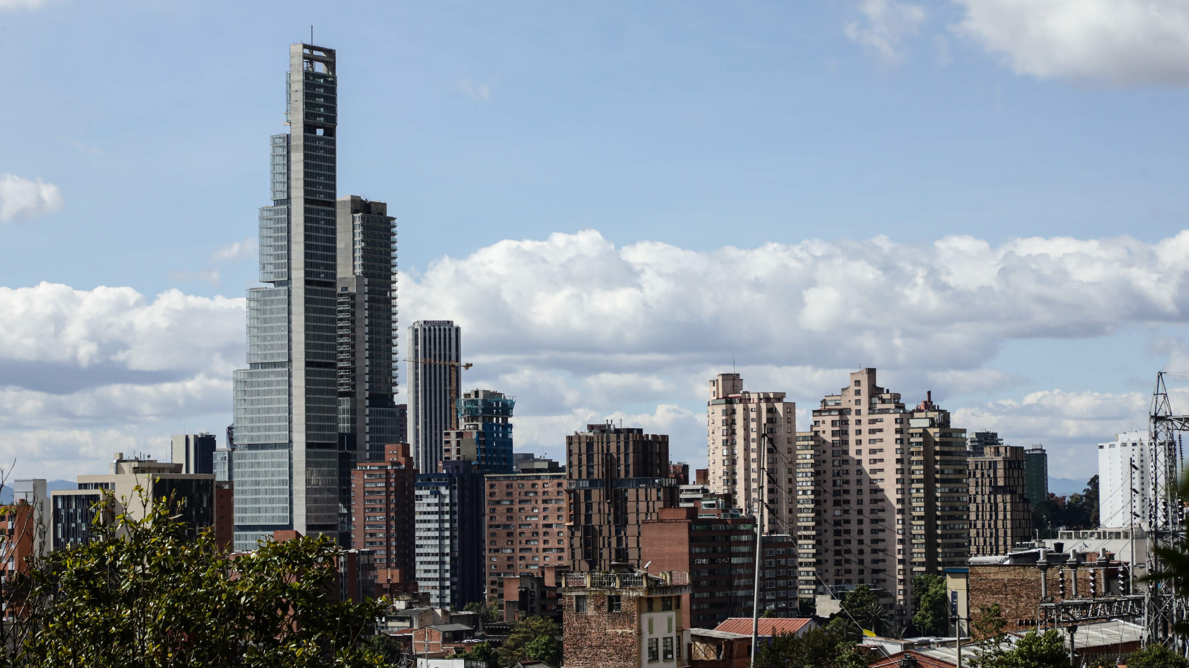
Presupuesto 2026 PDD Bogotá Camina Segura

Slide 2
Marco Normativo
DECRETO 714 de 1996 (compilatorio del Acuerdo 24 de 1995 y Acuerdo 20 de 1996):
Artículo 21º. De la Competencia del Proyecto de Presupuesto Anual. Corresponde al Gobierno Distrital preparar anualmente el Proyecto de Presupuesto Anual del Distrito Capital con base en los anteproyectos que le presenten las Entidades que lo conforman. El Gobierno tendrá en cuenta la disponibilidad de recursos y los principios presupuestales para la determinación de los gastos que se pretendan incluir en el Proyecto de Presupuesto.
Artículo 37º.- De la Presentación del Proyecto de Presupuesto. El Gobierno Distrital someterá el Proyecto de Presupuesto Anual del Distrito Capital a consideración del Concejo Distrital por conducto de la Secretaría de Hacienda Distrital, durante los primeros tres (3) días de las sesiones ordinarias del mes de Noviembre, el cual contendrá el Proyecto de Rentas e Ingresos y de Inversiones y Gastos y el Resultado Fiscal y las disposiciones generales.
LEY 819 de 2003:
Artículo 5. Marco fiscal de mediano plazo para entidades territoriales. Anualmente, en los departamentos, en los distritos y municipios de categoría especial, 1 y 2, a partir de la vigencia de la presente ley, y en los municipios de categorías 3, 4, 5 y 6 a partir de la vigencia 2005, el Gobernador o Alcalde deberá presentar a la respectiva Asamblea o Concejo un Marco Fiscal de Mediano Plazo.

Slide 3
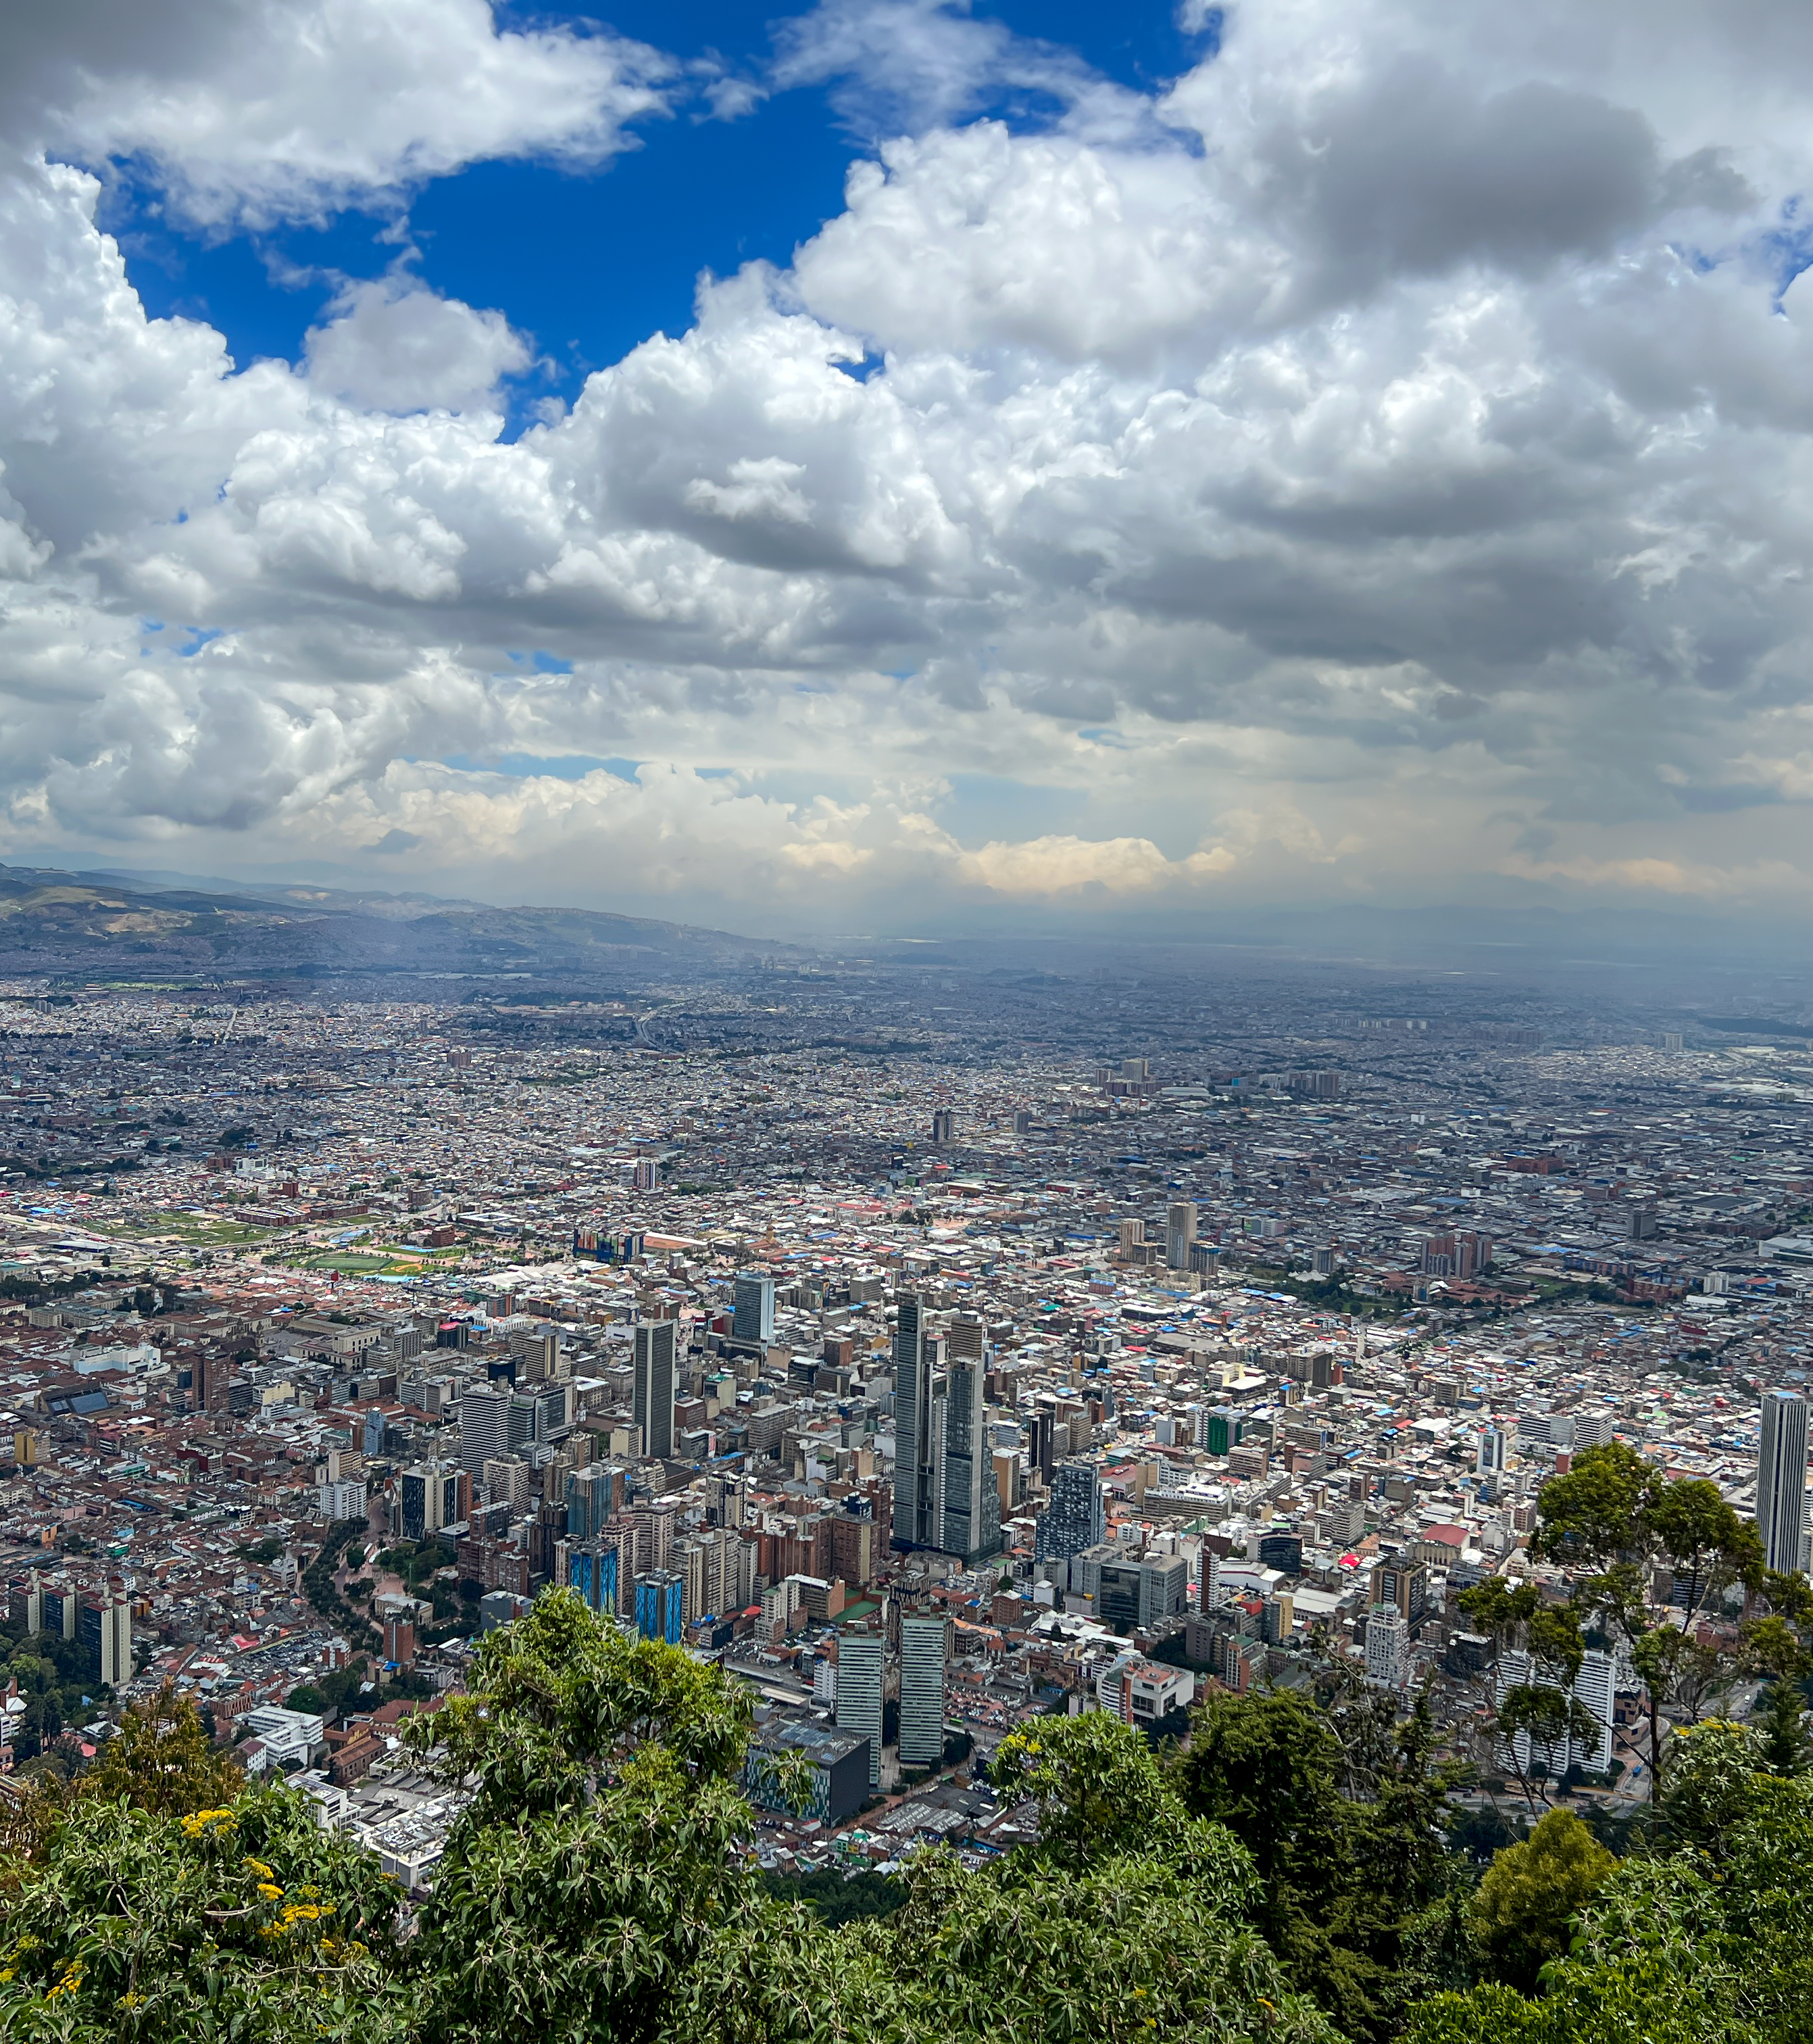
Marco Fiscal de Mediano Plazo 2026-2036

Slide 4
Contexto económico actual

Slide 5
En el periodo 2015-2025, la economía bogotana creció en promedio 0,5 p.p. más que la economía colombiana. En 2024, la construcción se destacó por su alto crecimiento, en comparación al observado a nivel nacional
Producto Interno Bruto
Variación anual (%)
Producto Interno Bruto – Sectorial – 2024
Variación anual (%)
Fuente: DANE, Cuentas Nacionales y PIB Bogotá.

Slide 6
Durante el periodo 2015-2024, el valor agregado del sector de obras civiles estuvo cerca de triplicarse, mientras que a nivel nacional se ha observado una contracción
PIB de Obras Civiles
Índice (2015=100)
Fuente: DANE, Cuentas Nacionales y PIB Bogotá

Slide 7
En lo corrido de 2025, el valor agregado de Bogotá ha crecido 3,4%, 1,0 punto porcentual más que lo observado a nivel nacional
Indicador Trimestral de Actividad Económica Departamental
Variación anual (%)
Fuente: DANE, Índice Trimestral de Actividad Económica Departamental (ITAED)

Slide 8
La tasa de desempleo en Bogotá se ha estabilizado en un dígito, por debajo del total nacional y otras ciudades capitales
Tasa de Desempleo
Trimestre móvil (%)
Principales indicadores de mercado laboral- Bogotá
Año corrido – Enero a Septiembre
Descripción | Total nacional |  | Bogotá
 | 2024 | 2025 | 2024 | 2025
Porcentaje
Tasa Global de Participación | 63,9 | 64,2 | 71,2 | 70,6
Tasa de Ocupación | 57,1 | 58,2 | 64,1 | 64,4
Tasa de Desempleo | 10,6 | 9,3 | 10,0 | 8,8
Tasa de informalidad | 56,0 | 55,7 | 33,9 | 35,6
Miles de personas
Población Ocupada | 22.868 | 23.637 | 4.213 | 4.277
Formales | 10.072 | 10.464 | 2.786 | 2.756
Informales | 12.796 | 13.173 | 1.427 | 1.521
Población Desocupada | 2.715 | 2.419 | 469 | 414
Fuente: DANE, Gran Encuesta Integrada de Hogares (GEIH).

Slide 9
La inflación ha mostrado una alta persistencia en 2025, manteniéndose por encima de 5%, aumentando la probabilidad de que la tasa de interés de política monetaria aumente en los próximos meses
Inflación anual (12 meses)
Porcentaje
Tasa de interés de política monetaria
Porcentaje
Fuente: DANE, Índice de Precios al Consumidor.
Fuente: Banco de la República.

Slide 10
Los pronósticos recientes sobre el crecimiento del PIB a nivel nacional reflejan una continuada aceleración del PIB en 2025 y 2026, acercándose al 3%
Perspectivas de crecimiento de Colombia
Variación anual (%)
 | 2025 | 2026 | Mes de publicación
Ministerio de Hacienda y Crédito Público | 2,7% | 3,0% | jun-25
BBVA Research | 2,7% | 2,7% | jun-25
Banco de la República | 2,6% | 2,9% | nov-25
Fedesarrollo | 2,6% | 2,7% | sep-25
Bancolombia | 2,6% | 3,0% | jul-25
BTG Pactual | 2,5% | 2,9% | sep-25
Banco Mundial | 2,5% | 2,7% | jun-25
OCDE | 2,5% | 2,6% | jun-25
FMI | 2,5% | 2,3% | oct-25
Promedio | 2,5% | 2,8%
Fuente: Ministerio de Hacienda y Crédito Público. Banco Mundial. Fedesarrollo. Organización de las Naciones Unidas. Organización para la Cooperación y el Desarrollo Económico. Bancolombia. BBVA Research. Fondo Monetario Internacional y Banco de la República y Banco BTG.

Slide 11
El crecimiento económico de Bogotá ha sido superior al nacional desde 2024 y en el mediano plazo, gracias a la ejecución de inversiones en infraestructura y al dinamismo de los sectores de servicios
Producto Interno Bruto - Mediano plazo Variación anual real (%)
Fuente: Secretaria Distrital de Hacienda – DEEF, y Ministerio de Hacienda y Crédito Público – MFMP 2025

Slide 12
Resultados fiscales proyectados

Slide 13
Balance Fiscal 2025-2036
Escenario de Mediano Plazo 2024-2036 MFMP
Cifras como % del PIB
Concepto | 2024 | 2025 | 2026 | 2027 | 2028 | 2029 | 2030 | 2031 | 2032 | 2033 | 2034 | 2035 | 2036
Ingresos | 5,8 | 5,8 | 5,8 | 5,7 | 5,7 | 5,7 | 5,7 | 5,6 | 5,6 | 5,5 | 5,5 | 5,5 | 5,5
Ingresos corrientes | 5,1 | 5,2 | 5,3 | 5,2 | 5,2 | 5,2 | 5,2 | 5,1 | 5,1 | 5,1 | 5,1 | 5,0 | 5,0
Tributarios | 3,3 | 3,2 | 3,3 | 3,3 | 3,3 | 3,3 | 3,3 | 3,2 | 3,2 | 3,2 | 3,2 | 3,2 | 3,2
Impuesto sobre vehículos automotores | 0,3 | 0,3 | 0,3 | 0,3 | 0,3 | 0,3 | 0,3 | 0,3 | 0,3 | 0,3 | 0,3 | 0,3 | 0,3
Impuesto Predial Unificado | 1,0 | 1,0 | 1,1 | 1,1 | 1,1 | 1,1 | 1,1 | 1,0 | 1,0 | 1,1 | 1,1 | 1,1 | 1,1
Impuesto de industria y comercio | 1,6 | 1,6 | 1,6 | 1,6 | 1,6 | 1,6 | 1,5 | 1,5 | 1,5 | 1,5 | 1,5 | 1,5 | 1,5
Otros | 0,3 | 0,4 | 0,4 | 0,3 | 0,3 | 0,3 | 0,3 | 0,3 | 0,3 | 0,3 | 0,3 | 0,3 | 0,3
No tributarios | 1,9 | 2,0 | 2,0 | 2,0 | 1,9 | 1,9 | 1,9 | 1,9 | 1,9 | 1,9 | 1,9 | 1,8 | 1,8
Recursos de capital | 0,7 | 0,6 | 0,6 | 0,5 | 0,5 | 0,5 | 0,5 | 0,5 | 0,5 | 0,4 | 0,4 | 0,5 | 0,4
Gastos | 6,4 | 7,2 | 7,1 | 6,4 | 5,7 | 5,7 | 5,6 | 5,5 | 5,5 | 5,3 | 5,3 | 5,2 | 5,2
Gastos de Funcionamiento | 0,9 | 1,0 | 1,0 | 0,9 | 0,9 | 0,9 | 0,8 | 0,8 | 0,8 | 0,8 | 0,7 | 0,7 | 0,7
Intereses y comisiones de la deuda | 0,2 | 0,2 | 0,3 | 0,3 | 0,3 | 0,3 | 0,3 | 0,3 | 0,2 | 0,2 | 0,2 | 0,1 | 0,1
Transferencias Servicio de la deuda y otros | 0,03 | 0,04 | 0,04 | 0,04 | 0,03 | 0,03 | 0,03 | 0,03 | 0,03 | 0,03 | 0,03 | 0,03 | 0,03
Inversión | 5,2 | 6,0 | 5,8 | 5,2 | 4,5 | 4,5 | 4,4 | 4,4 | 4,4 | 4,3 | 4,3 | 4,3 | 4,3
Balance fiscal | -0,6 | -1,5 | -1,3 | -0,7 | -0,03 | -0,01 | 0,1 | 0,1 | 0,1 | 0,2 | 0,2 | 0,3 | 0,3
Balance primario | -0,4 | -1,3 | -0,9 | -0,4 | 0,3 | 0,3 | 0,4 | 0,4 | 0,3 | 0,5 | 0,5 | 0,5 | 0,4
Fuente: SDH – DEEF, DDP, DDT, DDCP

Slide 14
Balance primario y saldo de la deuda 2025-2036 (% del PIB)
Indicador Ley 819 de 2003:
Balance primario proyectado acumulado 2027-2036
3,0% PIB SOSTENIBLE
Fuente: SDH – DEEF, DDP, DDT, DDCP

Slide 15
Indicadores de endeudamiento 2025-2036
Capacidad de pago
Intereses / Ahorro Operacional
Sostenibilidad
Saldo de la deuda / Ingresos Corrientes ajustados
Notas: Se descuentan las VF autorizadas financiadas con ingresos corrientes con corte al Confis 27 del 17 de octubre de 2025, las presentadas para aprobación en el Confis 28, y la reprogramación de las vigencias futuras de la línea 2 del Metro programada para la sesión del CONFIS del 29 de octubre de 2025..
Fuente: SDH – DEEF, DDP, DDT, DDCP
Notes:
Explicación pico 2026 sostenibilidad. Impacto vigencias futuras. Eficiencias

Slide 16
Presupuesto 2025

Slide 17
$41,7 Billones en ejecución a noviembre 23 de 2025
Cifras en billones
Inversión
Funcionamiento
Servicio de la Deuda
$38,8 Presupuesto de la vigencia
$31,6
$5,2
$2,0
=
+
+
(81,4%)
(13,4%)
(5,2%)
$2,9 Reservas 2024
$2,8
$0,1
$0,003
=
+
+
(95,6%)
(4,3%)
(0,1%)

Slide 18
Ejecución acumulada 22 meses de cada de Administración
A octubre del segundo año
*Cifras a octubre de 2025
Notes:
Para el cálculo de los compromisos y giros se construyó la serie en pesos corrientes y se indexaron a pesos constantes de 2025 para hacerlos comparables. El indicador de compromisos y de giros se calcula agregando el acumulado del primer año de cada administración más los 10 meses acumulados del segundo año.

Slide 19
Ejecución Reservas Presupuestales
Reducción del 27% de las reservas definitivas
Cifras en millones de pesos
Sector | A octubre de 2024 |  |  | A octubre de 2025
 | Reserva Definitiva | Giros Acumulados | % Giro | Reserva Definitiva | Giros Acumulados | % Giro
Movilidad | 1.478.703 | 746.936 | 50,5% | 1.091.366 | 633.829 | 58,1%
Educación | 850.166 | 764.390 | 89,9% | 533.217 | 450.994 | 84,6%
Integración Social | 254.985 | 227.595 | 89,3% | 315.231 | 292.953 | 92,9%
Seguridad, Convivencia y Justicia | 160.162 | 125.207 | 78,2% | 232.634 | 207.761 | 89,3%
Cultura, Recreación y Deporte | 406.204 | 224.131 | 55,2% | 201.106 | 179.510 | 89,3%
Hábitat | 170.650 | 154.262 | 90,4% | 138.755 | 100.138 | 72,2%
Salud | 338.428 | 212.904 | 62,9% | 103.588 | 56.434 | 54,5%
Ente Autónomo Universitario | 126.528 | 19.993 | 15,8% | 82.765 | 46.327 | 56,0%
Ambiente | 64.140 | 51.344 | 80,1% | 42.771 | 41.445 | 96,9%
Hacienda | 40.894 | 36.833 | 90,1% | 26.082 | 23.368 | 89,6%
Desarrollo Económico, Industria y Turismo | 35.959 | 28.296 | 78,7% | 25.153 | 21.839 | 86,8%
Planeación | 7.884 | 7.099 | 90,0% | 22.924 | 19.551 | 85,3%
Gobierno | 11.760 | 11.102 | 94,4% | 19.567 | 19.162 | 97,9%
Gestión Pública | 12.291 | 12.012 | 97,7% | 19.492 | 19.071 | 97,8%
Mujer | 10.939 | 10.843 | 99,1% | 12.225 | 11.981 | 98,0%
Órganos de Control | 4.718 | 4.570 | 96,9% | 11.620 | 11.374 | 97,9%
Servicio de la Deuda | 659 | 617 | 93,6% | 2.769 | 81 | 2,9%
Gestión Jurídica | 1.039 | 1.024 | 98,6% | 1.485 | 1.474 | 99,3%
Total reservas | 3.976.110 | 2.639.158 | 66,4% | 2.882.750 | 2.137.292 | 74,1%
Fuente: SHD-DDP - SFD

Slide 20
Ejecución Presupuesto Anual a 23 de noviembre de 2025
77,9%
77,4%
63,3%
64,4%
73,9%
65,5%
79,0%
78,3%
Billones de pesos
Fuente: SHD-DDP - SFD

Slide 21
Presupuesto Total a noviembre 23 de 2025 por Sectores
Cifras en millones de pesos
Sector | Apropiación Vigente | Participación | Compromisos Acumulados |  | Giros Acumulados
Movilidad | 9.287.424 | 23,9% | 6.799.904 | 73,2% | 5.006.807 | 53,9%
Educación | 7.838.176 | 20,2% | 6.555.213 | 83,6% | 5.748.614 | 73,3%
Salud | 4.846.732 | 12,5% | 3.800.056 | 78,4% | 3.334.858 | 68,8%
Integración Social | 2.495.488 | 6,4% | 2.173.620 | 87,1% | 1.721.573 | 69,0%
Hábitat | 1.782.284 | 4,6% | 1.313.690 | 73,7% | 1.092.199 | 61,3%
Hacienda | 1.352.850 | 3,5% | 955.418 | 70,6% | 850.846 | 62,9%
Cultura, Recreación y Deporte | 1.378.478 | 3,6% | 1.162.626 | 84,3% | 808.665 | 58,7%
Seguridad, Convivencia y Justicia | 1.049.170 | 2,7% | 726.522 | 69,2% | 428.912 | 40,9%
Órganos de Control | 691.788 | 1,8% | 583.931 | 84,4% | 551.806 | 79,8%
Ente Autónomo Universitario | 626.149 | 1,6% | 478.115 | 76,4% | 327.756 | 52,3%
Ambiente | 497.308 | 1,3% | 402.259 | 80,9% | 287.996 | 57,9%
Gobierno | 376.647 | 1,0% | 313.343 | 83,2% | 264.504 | 70,2%
Desarrollo Económico, Industria y Turismo | 355.517 | 0,9% | 294.886 | 82,9% | 210.325 | 59,2%
Gestión Pública | 299.274 | 0,8% | 248.946 | 83,2% | 189.511 | 63,3%
Planeación | 213.264 | 0,5% | 179.790 | 84,3% | 164.503 | 77,1%
Mujer | 141.443 | 0,4% | 126.591 | 89,5% | 96.798 | 68,4%
Gestión Jurídica | 46.737 | 0,1% | 37.536 | 80,3% | 33.147 | 70,9%
Transferencia FDL | 1.890.111 | 4,9% | 945.056 | 50,0% | 945.056 | 50,0%
Otras transferencias * | 1.629.680 | 4,2% | 1.351.908 | 83,0% | 1.351.908 | 83,0%
Subtotal Funcionamiento e inversión | 36.798.519 | 94,8% | 28.449.408 | 77,3% | 23.415.781 | 63,6%
Servicio de la deuda | 2.013.135 | 5,2% | 1.589.764 | 79,0% | 1.577.264 | 78,3%
Total Presupuesto | 38.811.654 | 100,0% | 30.039.173 | 77,4% | 24.993.045 | 64,4%
* Incluye: CAR, Río Bogotá, Región Metropolitana, RAPE, Agencia Regional de Movilidad, entre otras.
Fuente: SHD-DDP - SFD
Notes:
FET ABAJO

Slide 22
Inversión Total por Sectores a noviembre 23 de 2025
Millones de pesos
Sector | Apropiación Vigente | Participación | Compromisos Acumulados |  | Giros Acumulados
Movilidad | 8.944.820 | 28,3% | 6.539.089 | 73,1% | 4.764.325 | 53,3%
Educación | 7.648.403 | 24,2% | 6.402.908 | 83,7% | 5.607.756 | 73,3%
Salud | 4.710.050 | 14,9% | 3.703.415 | 78,6% | 3.246.301 | 68,9%
Integración Social | 2.402.247 | 7,6% | 2.109.263 | 87,8% | 1.658.877 | 69,1%
Gobierno | 143.971 | 0,5% | 132.457 | 92,0% | 91.873 | 63,8%
Hábitat | 1.380.357 | 4,4% | 955.533 | 69,2% | 818.199 | 59,3%
Cultura, Recreación y Deporte | 1.202.325 | 3,8% | 1.013.413 | 84,3% | 678.877 | 56,5%
Seguridad, Convivencia y Justicia | 790.785 | 2,5% | 519.040 | 65,6% | 238.311 | 30,1%
Hacienda | 104.352 | 0,3% | 80.976 | 77,6% | 57.266 | 54,9%
Ambiente | 407.115 | 1,3% | 332.627 | 81,7% | 224.724 | 55,2%
Desarrollo Económico, Industria y Turismo | 269.737 | 0,9% | 227.841 | 84,5% | 149.078 | 55,3%
Gestión Pública | 125.169 | 0,4% | 115.240 | 92,1% | 72.685 | 58,1%
Mujer | 107.158 | 0,3% | 100.370 | 93,7% | 71.603 | 66,8%
Planeación | 82.062 | 0,3% | 75.915 | 92,5% | 65.542 | 79,9%
Ente Autónomo Universitario | 55.954 | 0,2% | 32.212 | 57,6% | 7.960 | 14,2%
Órganos de Control | 47.766 | 0,2% | 46.599 | 97,6% | 38.637 | 80,9%
Gestión Jurídica | 10.507 | 0,0% | 9.732 | 92,6% | 7.619 | 72,5%
Transferencia FDL | 1.811.481 | 5,7% | 905.740 | 50,0% | 905.740 | 50,0%
Otras transferencias * | 1.342.461 | 4,3% | 1.294.862 | 96,5% | 1.294.862 | 96,5%
Total Inversión | 31.586.720 | 100,0% | 24.597.231 | 77,9% | 20.000.235 | 63,3%
* Incluye RAPE, Río Bogotá, Región Metropolitana, CAR, Agencia Regional de Movilidad, entre otras.
Fuente: SHD-DDP - SFD
Notes:
Se ajusto la Diapositiva
FET ABAJO

Slide 23
Presupuesto 2026

Slide 24
Principios de la Programación y la Ejecución
Austeridad, Eficiencia y Calidad del Gasto
Adquisición de bienes y servicios con incremento de IPC o salario mínimo según corresponda
Reducción de 5% en Fortalecimiento Institucional y del 1% en adquisición de bienes y servicios realizada en el presupuesto 2025 (Circular SDH-02 del 10 de enero) se mantiene, restringiendo el crecimiento al IPC
En 2025 se lograron ahorros por $48 mm que podían ser reorientados por las entidades a sus proyectos misionales prioritarios.
Promoción de vigencias Futuras para generar economías de escala y continuar con la reducción de reservas
Se han lograron ahorros por $132 mm a través del uso de la herramienta de VF en sectores como educación, mujer, Seguridad.
Estabilización del gasto hacia una senda pre-pandemia
Notes:
A través del Decreto Distrital 062 de 2024, la Administración Distrital ha buscado la optimización del gasto público, respondiendo a la necesidad de garantizar un uso eficiente de los recursos públicos en el Distrito Capital.
En la vigencia 2024 se materializó un ahorro de más de $136 mil millones con la reducción del gasto en contratos de prestación de servicios, que fue reorientado para atender las necesidades del sector salud.
Para la presente vigencia 2025, se tiene un ahorro de cerca de $48 mil millones en gastos asociados a adquisición de bienes y servicios y fortalecimiento institucional, que está siendo reorientado por algunos sectores de la administración distrital, para proyectos misionales prioritarios que impactan positivamente la calidad y cobertura de los servicios que ofrece el distrito.
Ahorros en VF:
Educación $116 mm
Mujer: $2,9 mm
Seguridad: $

Slide 25
Gastos fiscales* 2010-2027 (% del PIB)
Observado
Proyectado
Promedio: 6,0% del PIB
*Corresponde únicamente a las entidades de la Administración Central. El gasto fiscal corresponde a las apropiaciones comprometidas, sin incluir pasivos exigibles.
Fuente: SDH – DEEF, DDP, DDT, DDCP
Notes:
A precios del 2026

Slide 26
Inversión Fiscal* 2010-2027 (% del PIB)
Observado
Proyectado
Promedio: 4,4% del PIB
*Corresponde únicamente a las entidades de la Administración Central. El gasto fiscal corresponde a las apropiaciones comprometidas, sin incluir pasivos exigibles.
Fuente: SDH – DEEF, DDP, DDT, DDCP
Notes:
Pesos del 2026

Slide 27
Total 2010-2027 – Presupuesto Anual (Billones de pesos de 2026)
Observado
Proyectado
Promedio: $30,9
* Presupuesto Vigente
Fuente: SDH – DEEF, DDP, DDT, DDCP
Notes:
Diapositivas en pesos con la info del presupuesto

Slide 28
Inversión 2010-2027 – Presupuesto Anual (Billones de pesos de 2026)
Observado
Proyectado
Promedio: $25,2
* Presupuesto Vigente
Fuente: SDH – DEEF, DDP, DDT, DDCP
Notes:
Diapositivas en pesos con la info del presupuesto

Slide 29




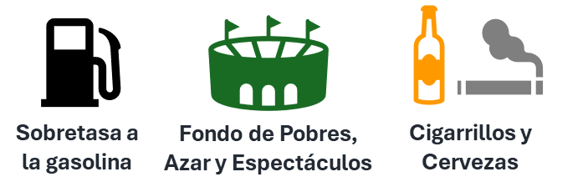


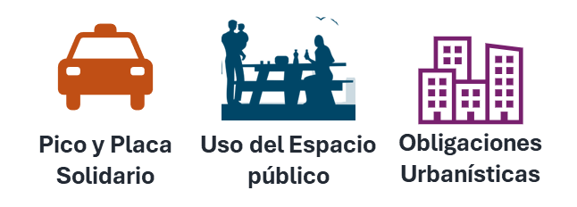

¿Cómo se financia la ciudad?
$40,4 billones para 2026
Impuestos (40%)
Dividendos, Excedentes y Optimización de activos (7%)
Transferencias de la Nación (25%)
SGP: educación, salud, saneamiento básico
ADRES: régimen subsidiado
Otros Nación
32%
9%
48%
3%
3%
5%
Contribuciones, tasas, multas, sanciones e intereses (7%)
Rendimientos Financieros y saldos año anterior (10%)
Deuda (11%)
Inversiones de la Tesorería
Recursos del Balance
17%
2%
1%
Notes:
Dividendos Excedentes y optimización de activos (7%)
GEB 86%
ETB 3%
EAAB 9%
Rendimientos financieros y saldos año anterior (10%)
65% Recursos del Balance
35% inversiones de Tesorería
Transferencia de la Nación (25%)
SGP 68%
Adres 18%
Otros aportes convenios 9%
Participación impuestos 6%

Slide 30
Recaudo Tributario
Impuestos + sanciones e intereses tributarios
Meta 2026: $16,9 billones
86%
$13,9 bn
Notes:
Quitar 2025

Slide 31
Recaudo Tributario
Variables explicativas
Se proyectó basado en el crecimiento proyectado del PIB de la ciudad, usando una elasticidad del recaudo al PIB de 0,84. Se incorporan los efectos de aumento tarifario en el Régimen Simple de Tributación.
ICA
La proyección tiene en cuenta los límites al crecimiento del impuesto fijados por el Acuerdo 927 de 2024, así como proyecciones de número de predios a incorporar (75 mil en 2025 y 85 mil en 2026).
Predial
Vehículos
Supone un aumento en el parque automotor de la ciudad en línea con las proyecciones de la Secretaría Distrital de Movilidad, en cuanto al número de vehículos y su distribución entre distintos tipos de combustible.
Impuestos de consumo
(cerveza, cigarrillos, y sobretasa a la gasolina)
Se tiene en cuenta la dinámica de consumo observada, así como la proyección de inflación para los ajustes en las tarifas para cigarrillos y gasolina establecidos en las leyes 1819 de 2016 y 2093 de 2021, respectivamente.
Notes:
Nada de nueva matrícula? Creo que algo se incluyó, no?
Para la proyección del 2026 no se incluyó nada de nuevas matrículas asociado a las medidas que se piensan implementar

Slide 32
Ingresos No Tributarios
Programación 2026
Cifras en millones de pesos
Contribuciones + Tasas
Tasas (usos espacio público, áreas de restricción vehicular, uso del agua entre otros) | 947.888
Multas y sanciones (contractuales, tránsito y transporte) | 498.192
Contribuciones (cargas urbanísticas, venta de bienes y servicios y otros) | 486.522
TOTAL | 1.932.601
Transferencias Nación y FDL
SGP | 6.673.153
ADRES (UPC subsidiado) | 1.812.193
Otros aportes-Convenios* | 847.001
Participación impuestos | 506.779
TOTAL | 9.839.125
* Incluye convenios con FDL $573 mm
Fuente: SHD-DDP - SFD
Notes:
Detalle Tasas AC EP Total general
Evaluación de licencias y trámites ambientales 1.098 1.098
Seguimiento a licencias y trámites ambientales 541 541
Tasa por el uso del agua 462 462
Tasas por el derecho de parqueo sobre las vías públicas 2.587 2.587
Corporación Autonoma Regional CAR (50% del 90%) 28.666 28.666
Río Bogotá (50% del 90%) 28.666 28.666
10% Autoridad ambiental 6.370 6.370
Tasa compensatoria por caza de fauna silvestre 0 0
Derechos de tránsito 177.201 177.201
Inscripciones 3.171 3.171
Derechos de grado 814 814
Matrículas 16.658 16.658
Certificaciones, constancias academicas y derechos complementarios 320 320
Inscripciones 152 152
Derechos de grado 168 168
Matrículas 13.759 13.759
Certificaciones, constancias academicas y derechos complementarios 43 43
Derechos complementarios asociados a la educación 606 606
Contraprestaciones por el uso del espacio público 8.970 36.885 45.855
Áreas de restricción vehicular 587.589 587.589
Concesiones 1.016 1.016
Tala de arboles 4.396 4.396
Pago compensatorio de cesiones públicas 14.917 14.917
Pago compensatorio obligaciones urbanísticas 12.831 12.831
TOTAL 846.548 101.340 947.888
Multas y sanciones AC EP Total general
Sanciones disciplinarias 32 10 42
Sanciones contractuales 1.484 3.000 4.484
Sanciones administrativas 2.627 6.802 9.429
Sanciones fiscales 276 276
Multas de tránsito y transporte 463.983 463.983
15% Registro nacional de medidas 1.141 1.141
15% Servicio de Policía en la modalidad 1.141 1.141
15% Implementación del Sistema Unico 1.141 1.141
55% Fondo de Seguridad y Convivencia 4.183 4.183
15% Registro nacional de medidas correctivas 344 344
15% Servicio de Policía en la modalidad 344 344
15% Implementación del Sistema Único 344 344
55% Fondo de Seguridad y Convivencia 1.262 1.262
Control de vivienda urbana 8.957 8.957
Multas ambientales 1.120 1.120
488.380 9.812 498.192
Detalle SGP AC
Prestación de servicio educativo 3.807.074
Prestación de servicio educativo – Transferencias FOMAG 644.707
Cancelación de prestaciones sociales del magisterio 66.503
Calidad por matrícula oficial 59.261
Calidad por gratuidad 58.558
Régimen subsidiado 1.177.025
Salud pública 212.357
Deporte y recreación 38.431
Cultura 28.823
Propósito general Libre inversión 365.090
Programas de alimentación escolar 14.385
Agua potable y saneamiento básico Distrito 160.590
15% SGP participación departamento APSB 40.349
Total 6.673.153
Recursos ADRES EP
Cofinanciación UPC régimen subsidiado 1.812.193
Detalle Otros aportes-Convenios AC EP Total general
Cofinanciación convenio ICBF 60.547 60.547
Transferencia Ministerio de Educación para PAE 21.098 21.098
Ministerio de Salud 33.667 33.667
Ministerio de Educación - Universidad Distrital 57.461 57.461
Devolución IVA- instituciones de educación superior 6.109 6.109
Otras unidades de gobierno 428.133 239.987 668.119
TOTAL 509.777 337.224 847.001
Detalle Participación en impuestos AC EP Total general
Participación del impuesto sobre vehículos automotores 23.602 23.602
Participación de la Sobretasa al consumo de cigarrillos extranjero 69.086 69.086
80% Libre destinación 107.656 107.656
20% FONPET 26.914 26.914
Participación de la sobretasa al ACPM 32.787 32.787
Instituto Distrital de Patrimonio Cultural 291 291
Participación del IVA licores, vinos, aperitivos y similares 10.259 10.259
Participación en la Tasa Aeroportuaria 147.315 147.315
Participación consumo de cervezas, sifones y refajos nacional - salud 88.263 88.263
Participación consumo de cervezas, sifones y refajos extranjera-salud 605 605
348.824 157.955 506.779

Slide 33
Recursos de Capital
Cifras en millones de pesos
Rubro | Programación 2026
Cupo de Endeudamiento | 4.601.682
Recursos del Balance | 2.725.539
Dividendos | 1.595.314
Rendimientos | 524.431
Otros* | 2.287.862
TOTAL | 11.734.828
*Transferencias de capital Recuperación de cartera – préstamos Retiros FONPET
Reintegros y otros recursos no apropiados
Fuente: SHD-DDP – SFD
2025: Apropiación vigente a 31 de Octubre
Notes:
Rec balance pasan de 3,2 a 2,7
Sin 2025, sólo 2026

Slide 34
Ingresos y Gastos 2026 Presupuesto Anual
Apropiación a 23 de noviembre
Administración Central y Establecimientos Públicos
Cifras en millones de pesos
Concepto​ | Presupuesto Vigente 2025 | Programado ​ | Variación %​ | Participación % 2026
 |  | 2026 | 2026/2025
TOTAL RENTAS E INGRESOS​ | 38.811.654 | 40.400.133 | 4,1% | ​
Ingresos Corrientes​ | 26.928.337 | 28.665.305 | 6,4% | 71,0%
Recursos de Capital​ | 11.883.317 | 11.734.828 | -1,2% | 29,0%
​ | ​ | ​ | ​ | ​
TOTAL GASTOS E INVERSIONES​ | 38.811.654 | 40.400.133 | 4,1% | ​
Gastos de Funcionamiento​ | 5.211.799 | 5.267.200 | 1,1% | 13,0%
Servicio de la Deuda * Incluye Foncep​ | 2.013.135 | 2.570.541 | 27,7% | 6,4%
Inversión​ | 31.586.720 | 32.562.393 | 3,1% | 80,6%
Fuente: SHD-DDP – SFD
*Presupuesto 2025 con corte a 23 de noviembre
Notes:
Datos PDD 2026 $31,4

Slide 35
1. Funcionamiento – Presupuesto Anual
Cifras en millones de pesos
Concepto​ | Presupuesto ​2025 | Programado 2026 | Variación % ​
Gastos de Funcionamiento​ | 5.211.799 | 5.267.200 | 1,1%
Gastos de personal | 2.484.959 | 2.720.986 | 9,5%
Adquisición de bienes y servicios | 757.970 | 743.412 | -1,9%
Disminución de pasivos | 26.338 | 34.144 | 29,6%
Gastos por tributos, tasas, contribuciones, multas, sanciones e intereses de mora | 663 | 539 | -18,6%
Transferencias Corrientes | 1.941.869 | 1.768.118 | -8,9%
Universidad Distrital Francisco José de Caldas (Ley 30) | 378.417 | 395.521 | 4,5%
Universidad Distrital Francisco José de Caldas Otras Transferencias (*) | 191.716 | 118.829 | -38,0%
Alumbrado público – UAESP | 291.781 | 301.742 | 3,4%
Fondo de Compensación Distrital | 196.622 | 149.696 | -23,9%
Fondos de Desarrollo Local | 78.631 | 86.893 | 10,5%
Agencia Regional de Movilidad | 47.502 | 26.052 | -45,2%
Región Central RAP-E | 3.720 | 3.888 | 4,5%
FONPET (Desahorro - Registro) | 689.665 | 591.549 | -14,2%
Otras (fallos - membresías - sentencias - SIMIT ) | 63.816 | 93.948 | 47,2%
(*) Incluye recursos propios, pasivo pensional, estampilla
Fuente: SHD-DDP – SFD
*Presupuesto 2025 con corte a 31 de octubre
Notes:
Alumbrado Público, en 2025 del valor programado debido a la modernización de la infraestructura
Alumbrado público se descuentan $24 mm que se reducirían, en el cuadro se incluye este valor en otras transferencias

Slide 36
2. Servicio de la deuda​ de la administración central
 | $Billones Corrientes | Total Cupo Neto $Bn Corrientes | $Billones Constantes 2024 | Total Cupo Neto $Bn Ctes 2024
Acuerdo 781/2020 | 10,8 | 17,1 | 14,9 | 21,7
Acuerdo 840/2022 | 11,8 |  | 13,6
Acuerdo 939/2024 | 9,6 | 9,6 | 9,6 | 9,6

Slide 37
2. Servicio de la deuda​ de la administración central
Diferencia acumulada entre giros presupuestales y los desembolsos de préstamos
Giros Presupuestales/Desembolsos Miles de Millones
Fuente: Secretaría Distrital de Hacienda – DDP y DDCP *Proyección a 31 de Diciembre
Notes:
2025: proyección de cierre.

Slide 38
2. Servicio de la deuda​ de la administración central
Presupuesto
Saldo de la Deuda (Estimado)
2025
2026
2024
2025
$ 1.144,5
Intereses*
43,7%
$ 1.644,5
Intereses*
$ 10,854
Saldo de la Deuda
36,3%
$ 14,798
Saldo de la Deuda
$ 688,7
Amortizaciones
7,6%
$ 741,2
Amortizaciones
El incremento en el servicio de la deuda se explica por la ampliación del saldo en 4 billones adicionales. Al tener una tasa promedio del 13%, esto genera cerca de 0,5 billones más en intereses frente al año 2025.
$1.833,2
30,1%
$2.385,7
Los desembolsos de 2024 se concentraron principalmente en la segunda mitad del año, por lo que una parte relevante de los intereses se reconoce en 2025. De manera similar, gran parte de los desembolsos de 2025 ocurre en la segunda mitad, lo que traslada el pago de intereses a 2026.
Miles de millones de pesos. * Incluye comisiones

Slide 39
2. Servicio de la deuda​ de la administración central
Deuda como % PIB 2024
Servicio de la deuda como % del presupuesto - 2025
Región | Deuda/PIB
Bogotá* | 4,1%
Colombia | 61,2%
Chile | 41,7%
Brasil | 87,3%
México | 58,3%
Perú | 32,2%
* Deuda máxima proyectada MFMP 2026-2036 – año 2028
Fuente: SDH para Bogotá, FMI-WEO Octubre 2025 para el resto de países. El dato de deuda corresponde a la deuda bruta del Gobierno General como porcentaje del PIB.
Fuente: SDH para Bogotá; MHCP para Nación, consistente por el presupuesto vigente al 30 de septiembre; acuerdos de presupuesto para los demás municipios.

Slide 40
3. Inversión
Crecimiento en:
1.
2.
Sectores Sociales
Seguridad
Garantiza los recursos para dar continuidad a las grandes obras y la movilidad de la ciudad
Marca la senda hacia niveles de inversión
pre-pandemia

Slide 41
Presupuesto Inversión
Sector | Presupuesto 2025 | Programación 2026 | Variación %
Educación | 7.648.403 | 8.330.175 | 8,9%
Salud | 4.710.050 | 5.118.228 | 8,7%
Seguridad, Convivencia y Justicia | 790.785 | 839.449 | 6,2%
Integración Social | 2.402.247 | 2.537.079 | 5,6%
Gestión Jurídica | 10.507 | 10.671 | 1,6%
Hábitat | 1.380.357 | 1.371.601 | -0,6%
Movilidad* | 8.944.820 | 8.782.087 | -1,8%
Mujer | 107.158 | 104.154 | -2,8%
Ambiente | 407.115 | 395.497 | -2,9%
Gobierno | 143.971 | 139.335 | -3,2%
Gestión Pública | 125.169 | 117.717 | -6,0%
Cultura, Recreación y Deporte | 1.202.325 | 1.116.575 | -7,1%
Desarrollo Económico, Industria y Turismo | 269.737 | 248.339 | -7,9%
Hacienda | 104.352 | 94.443 | -9,5%
Planeación | 82.062 | 72.692 | -11,4%
Órganos de Control | 47.766 | 38.480 | -19,4%
Ente Autónomo Universitario | 55.954 | 43.528 | -22,2%
Subtotal | 28.432.778 | 29.360.051 | 3,3%
Transferencia FDL | 1.811.481 | 1.749.151 | -3,4%
Otras transferencias | 1.342.461 | 1.453.191 | 8,2%
Total Inversión (Inversión Directa + Transferencias | 31.586.720 | 32.562.393 | 3,1%
Presupuesto 2025 con corte a 23 de Noviembre
*Incluye FET
Cifras en millones de pesos corrientes
Notes:
Nota ente autónomo: estampilla

Slide 42
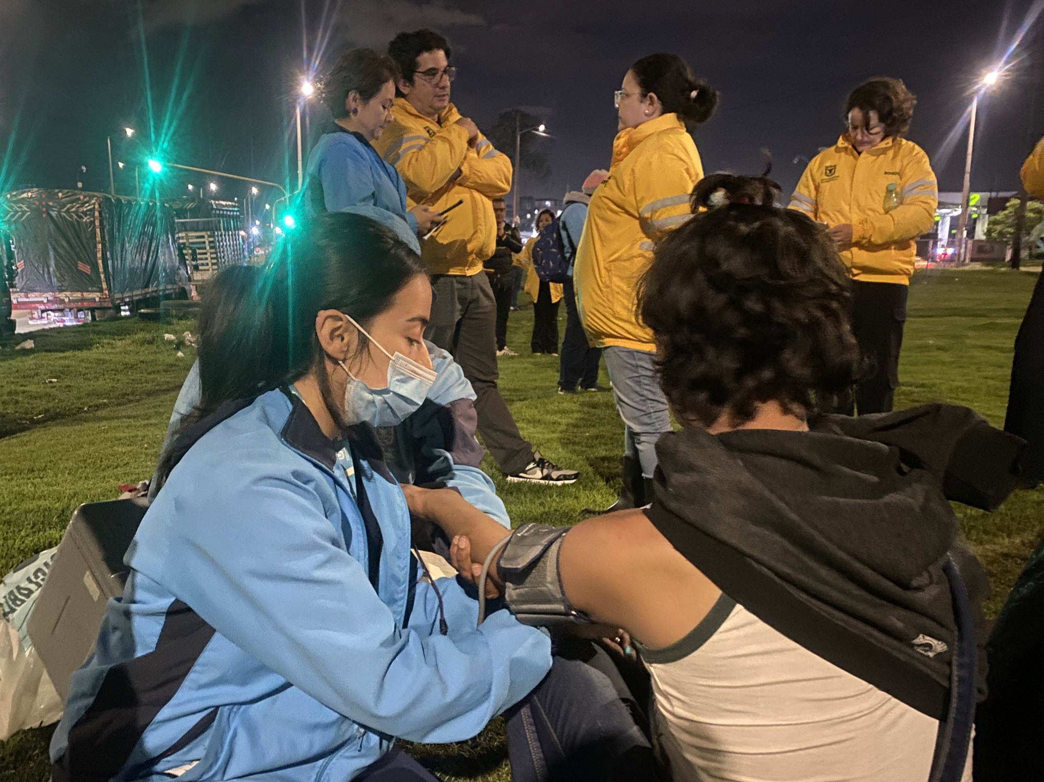
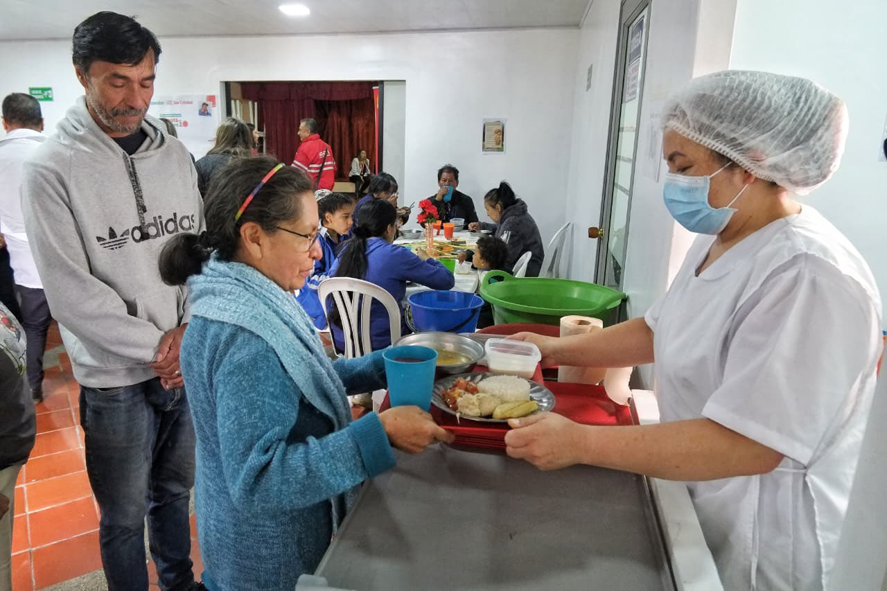

¿En qué va a invertir la ciudad?
Gasto Social
1,6 millones de personas y 12 mil jóvenes con Transferencias Monetarias
Atención a: 4.700 habitantes de calle, 8.100 personas con discapacidad y sus familias, 68 mil niños y niñas de 0 a 5 años,
153 comedores comunitarios y entrega de 22 millones de raciones
73 mil hogares beneficiados con internet social
3.700 niños beneficiados con colegios nuevos o restituidos y 150 mil beneficiados mejoramientos de la infraestructura escolar
100% de los estudiantes con estrategias de mejoramiento de aprendizajes con inversión cercana a los $100 mil millones
11.130 nuevos beneficiarios de las estrategias de acceso a educación terciaria y posmedia
700 mil estudiantes con atención educativa a tiempo y PAE, con entrega de 810 mil raciones al día
73%, 62% y 20% de estudiantes en los niveles adecuados de desempeño en lectura crítica, matemáticas e inglés respectivamente.
820.000 beneficiarios de apoyos (pasajes gratis TM) a población vulnerable y una inversión superior a $100.000 millones.
154 mil niñas y niños de 0 a 5 años con servicios en el marco de la atención integral (SED y SDIS)
​
Fotos: @integracionbta; @SectorSalud

Slide 43
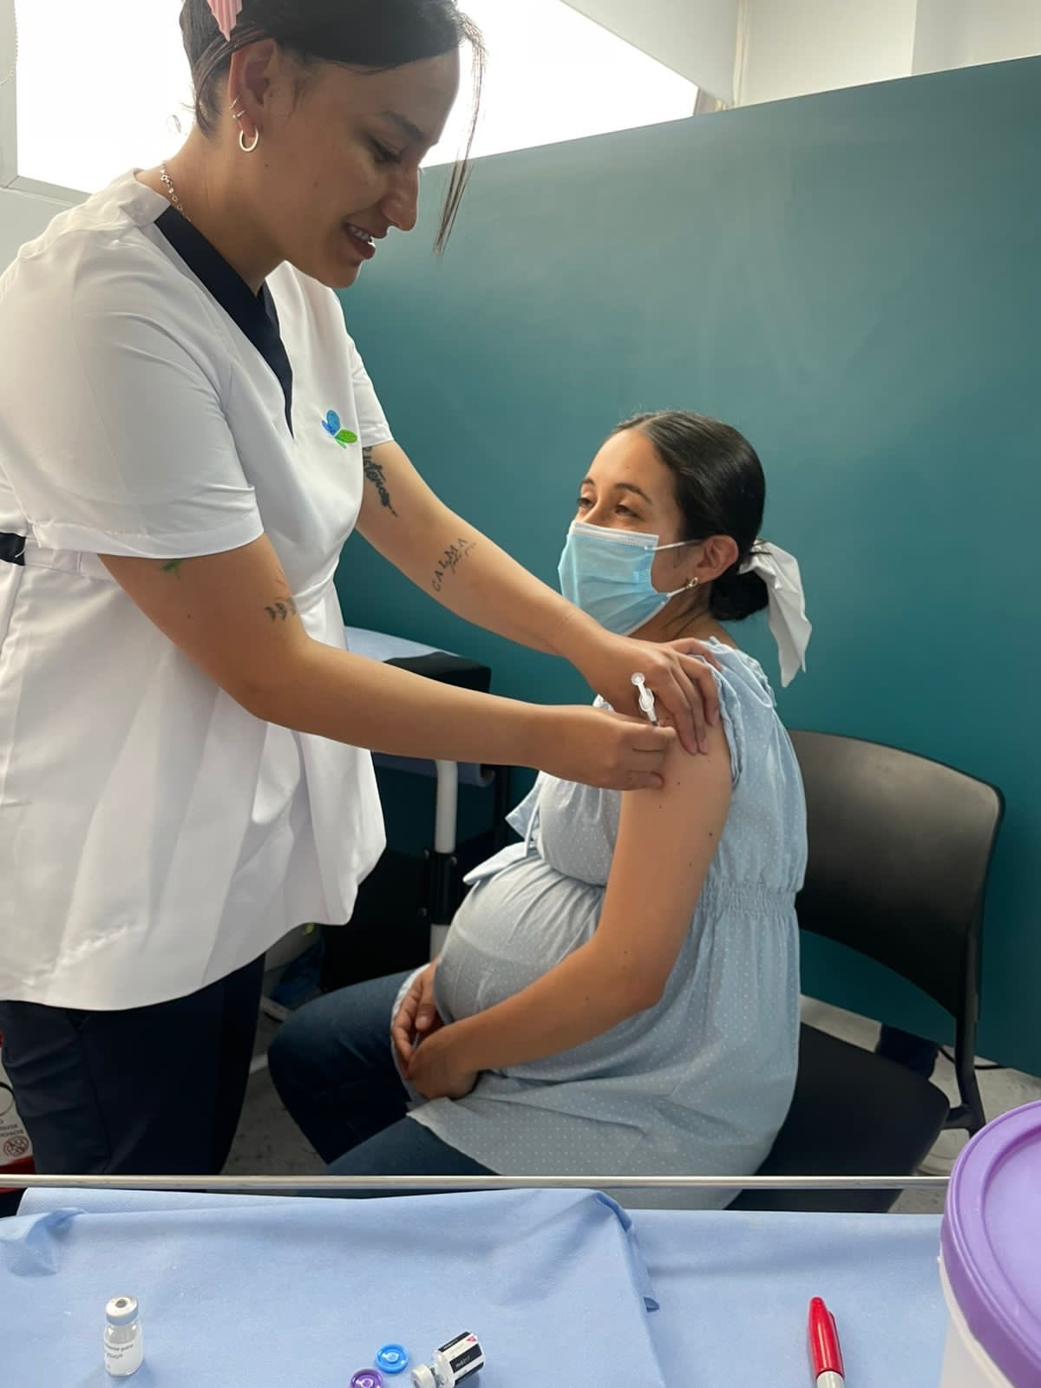
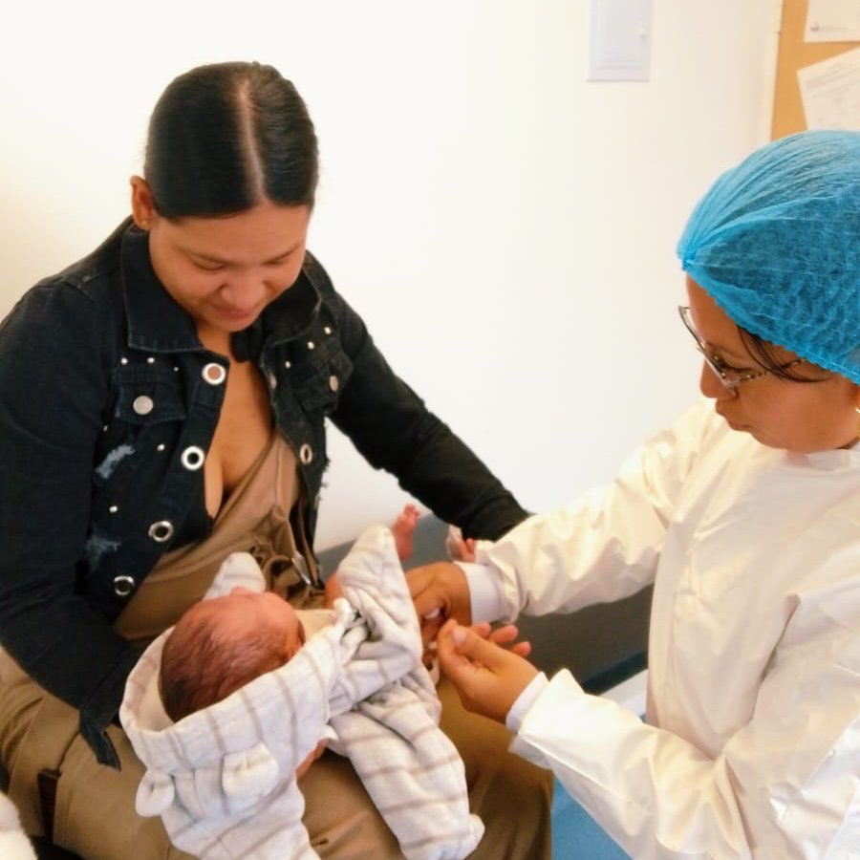
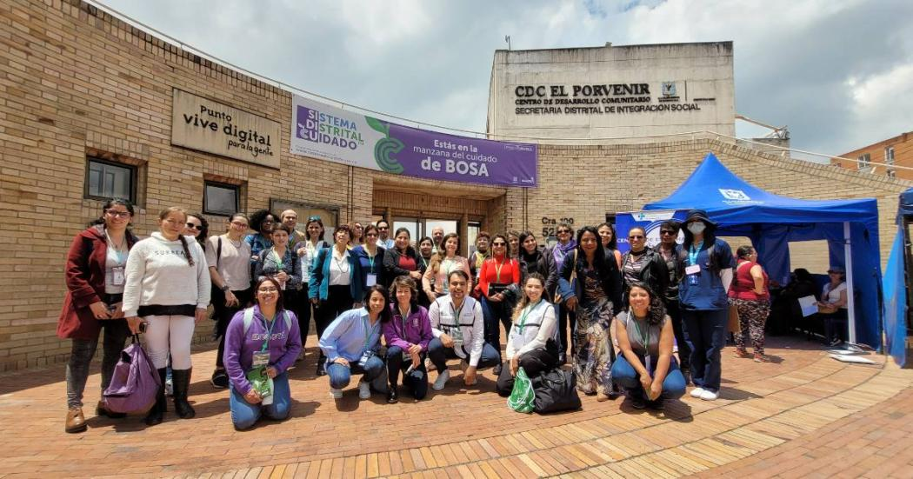
¿En qué va a invertir la ciudad?
Gasto Social
Mantener el 100% de cobertura en aseguramiento en salud
Fortalecimiento financiero de las Subredes;
Consolidación del Modelo de Salud MAS Bienestar
Fortalecimiento de la capa de urgencias del modelo (línea 123, sistema de emergencias, APH)
45.500 atenciones efectivas en Línea Púrpura .
Representar jurídicamente a 1.550 mujeres víctimas de violencia y ampliando presencia en 21 Casas de Justicia y URIs.
Ampliar el Sistema Distrital de Cuidado llegando a 30 Manzanas del Cuidado y manteniendo los Buses del Cuidado.
Fortalecer las capacidades de 2.500 mujeres cuidadoras y 3.000 mujeres en empleabilidad, emprendimiento, liderazgo y participación.
Fotos: @SectorSalud; @integracionbta

Slide 44
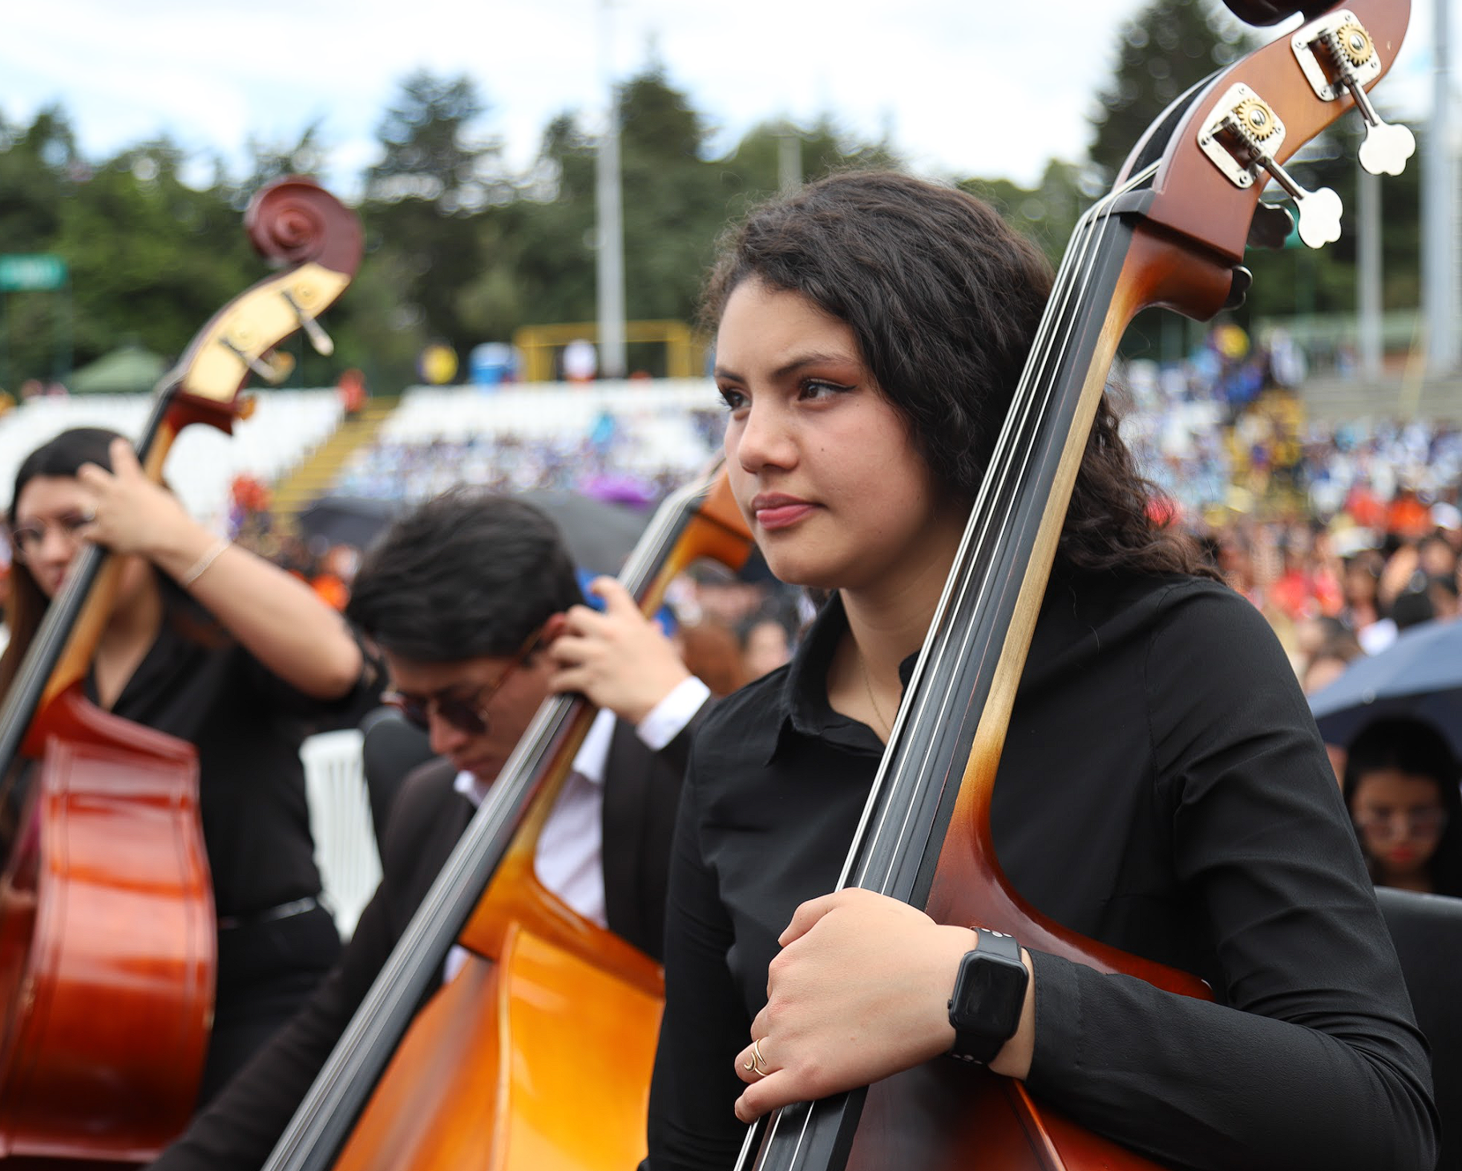
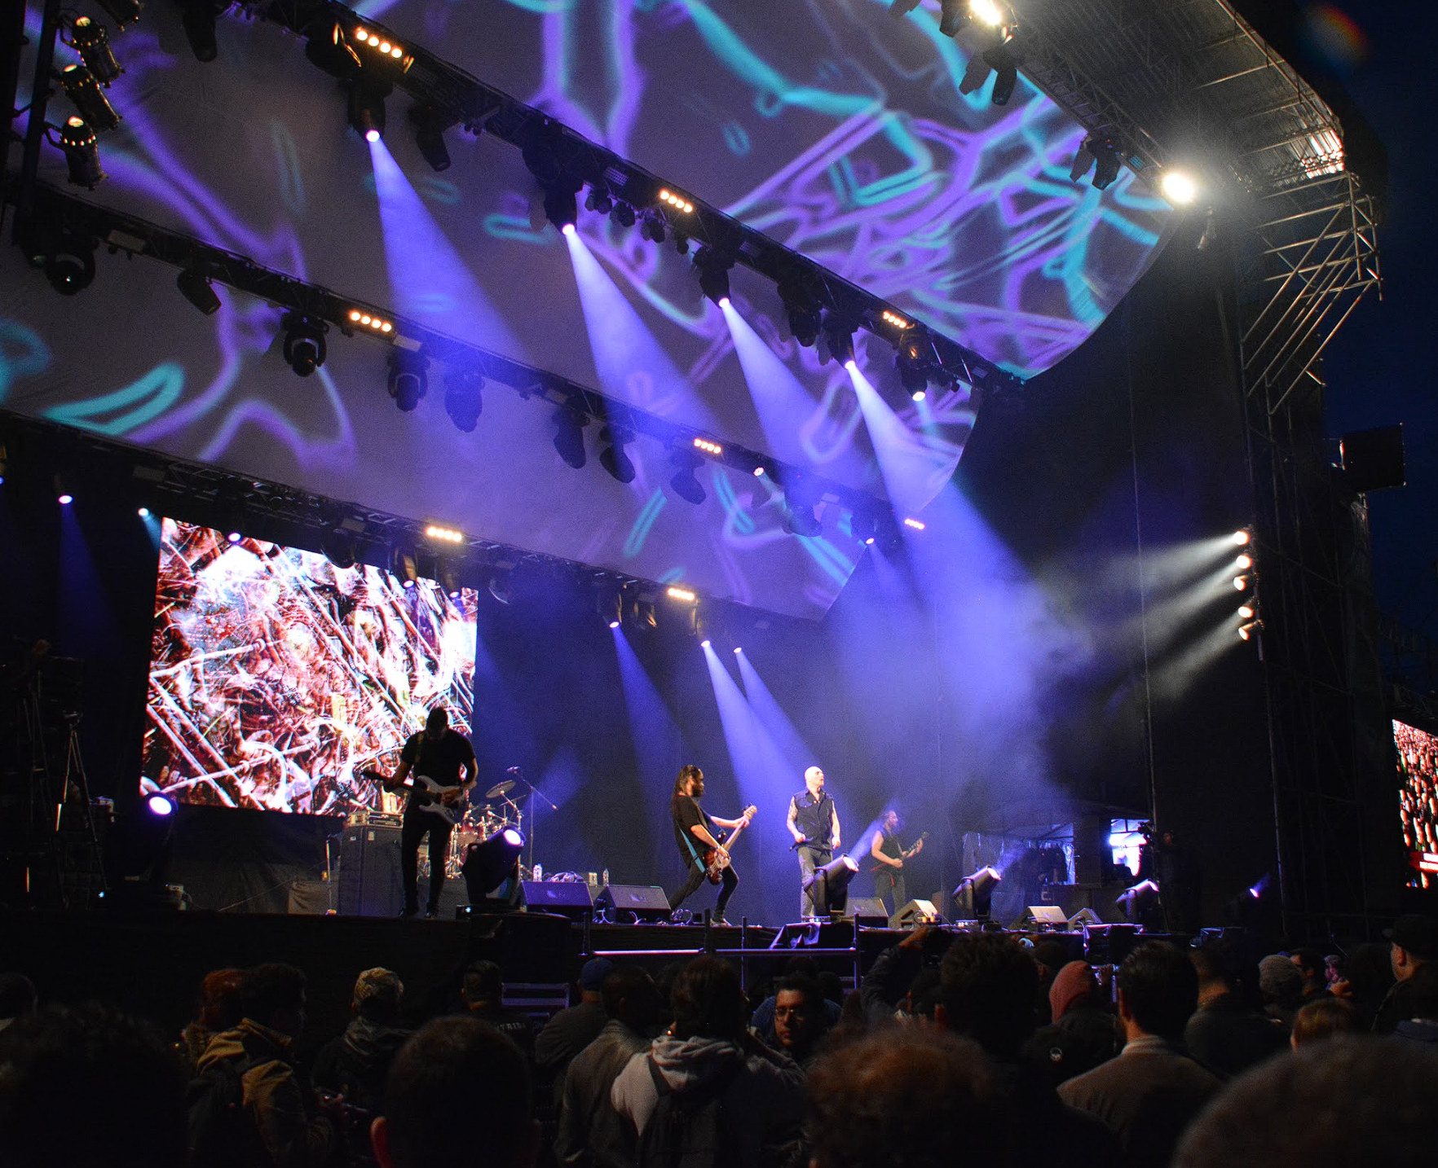
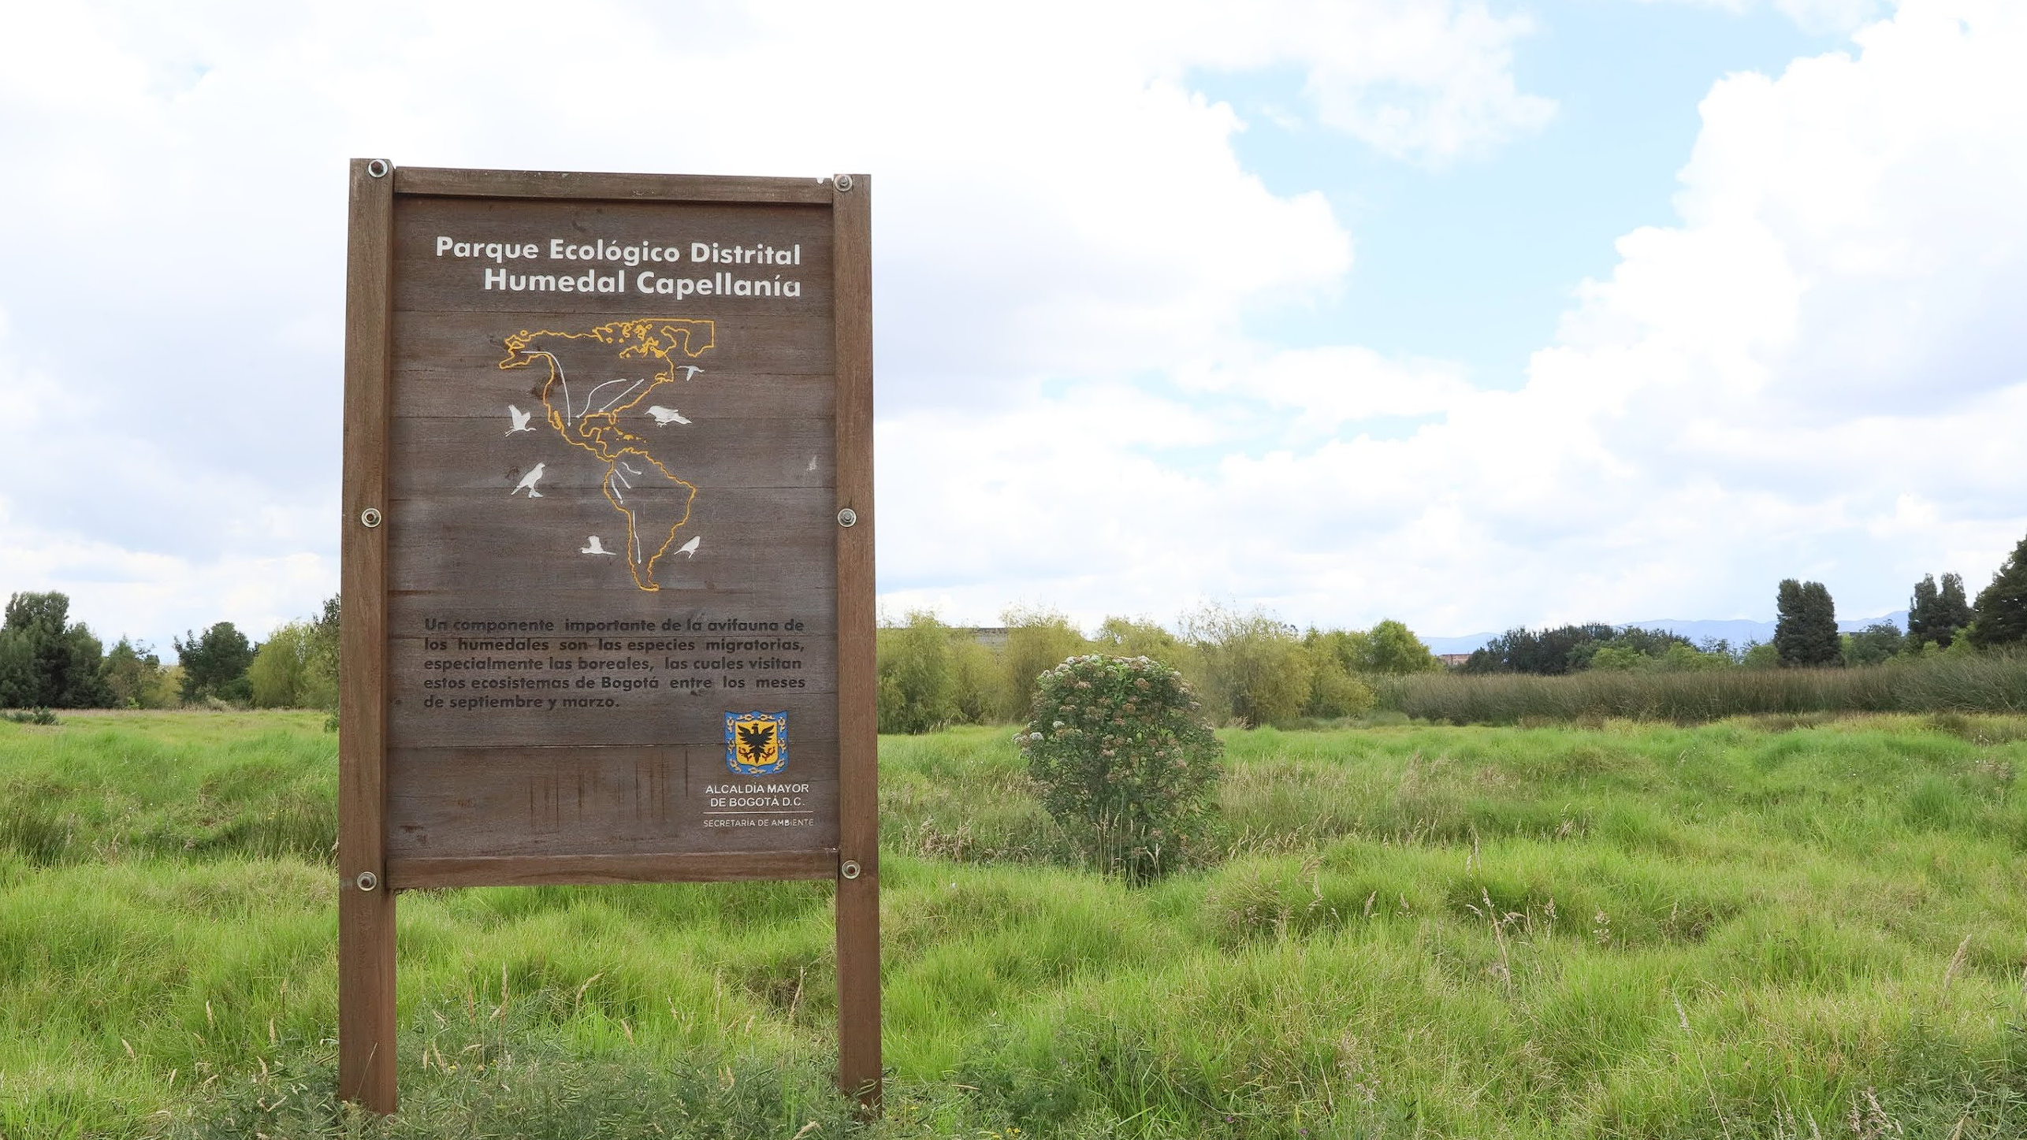
¿En qué va a invertir la ciudad?
Gasto Social
Festival de Artes Vivas y celebración de la Navidad 2026
Formación Artística, consolidación de la Red de Escenarios Culturales,
Rock al Parque 30 años y la II Bienal de arte para la infancia
4.271 personas en Escuelas Deportivas y 1.350 deportistas de alto rendimiento.
144 parques adminisitrados mantenidos y adecuados,
Obra en 19 parques, parque Santa Helena, plaza de eventos.
Intervención de 17 parques, Adecuación parque Milenta Tejar
Adición Gibraltar (Velódromo, Centro de Alta Rendimiento) y Unidad Deportiva el Salitre
Fotos: @CulturaenBta; @Ambientebogota

Slide 45
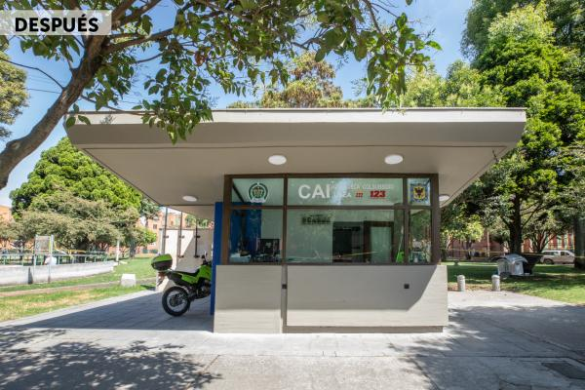
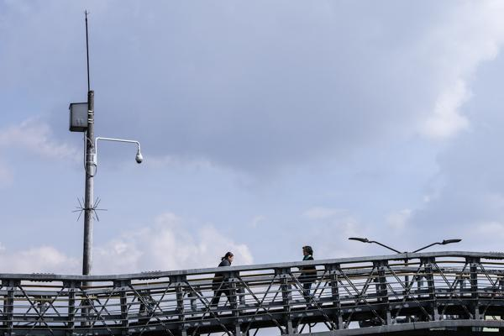
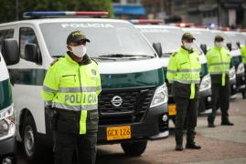
¿En qué va a invertir la ciudad?
Seguridad
Soporte a la operación del Centro de Comando, Control, Comunicaciones y Cómputo (C4) y renovación de 247 cámaras y adquisición de 126 cámaras multi sensor.
Estudios y diseños de la Cárcel Distrital II y el II CER.
Implementación del modelo integrado para la gestión de la convivencia y seguridad en los territorios con 678 nuevos Gestores del Orden.
Mantenimiento y reposición del parque automotor, bienes tecnológicos y equipamientos para organismos de seguridad y apoyo. Incluye la adquisición de 600 motocicletas para los organismos de seguridad.
Notes:
Se va

Slide 46
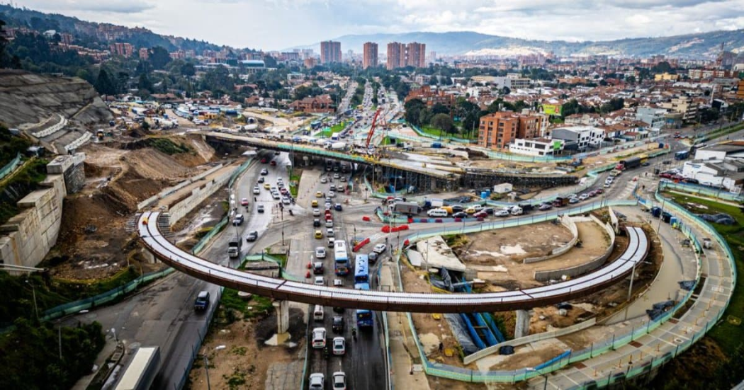
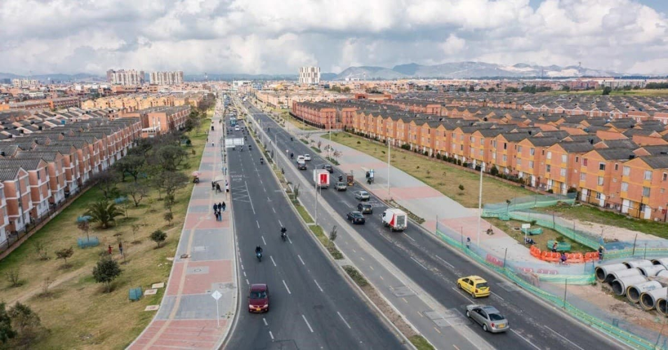
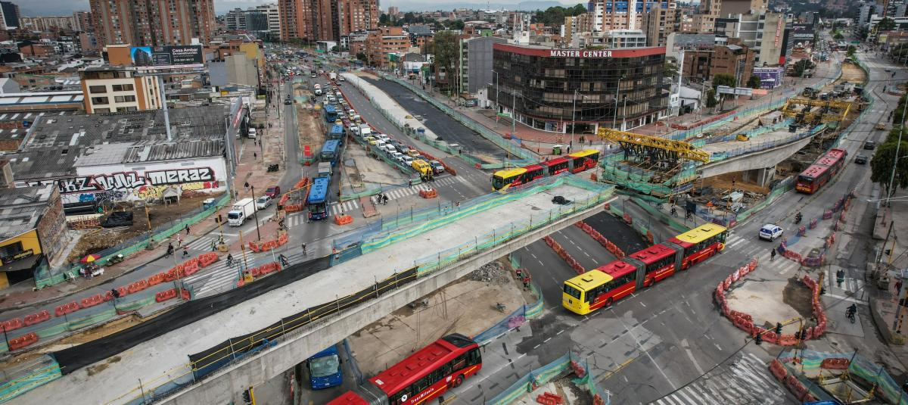
¿En qué va a invertir la ciudad?
Infraestructura Vial
Incrementar en 461,87 km-carril la intervención de la malla vial local e intermedia, arterial y rural.
Conservación de 14,60 km de ciclo infraestructura.
25.625 m2 espacio público para la movilidad (infraestructura peatonal)
Obras de Transporte Masivo (Metro y TMSA)
Construir, reforzar y/o conservar 19 puentes vehiculares
Construir 8,42 Km/carril de malla vial
Construir 184.682 m2 de espacio público
Conservar 605 kilómetros-carril de la red vial
Conservar 320.000 m2 de infraestructura peatonal
Notes:
Se va

Slide 47
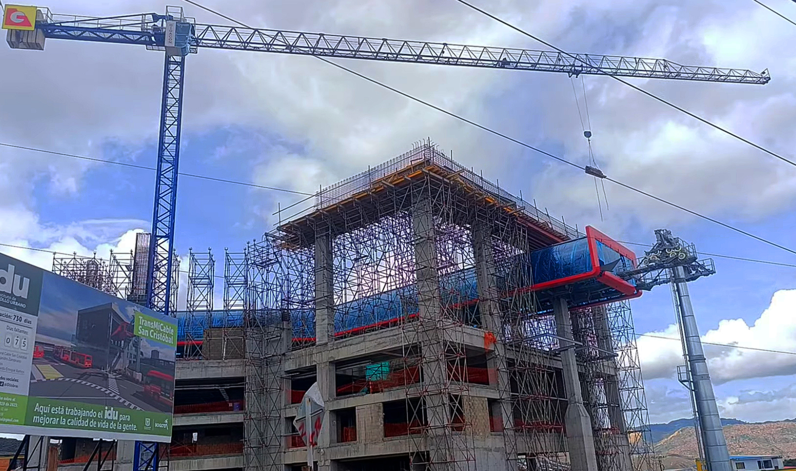
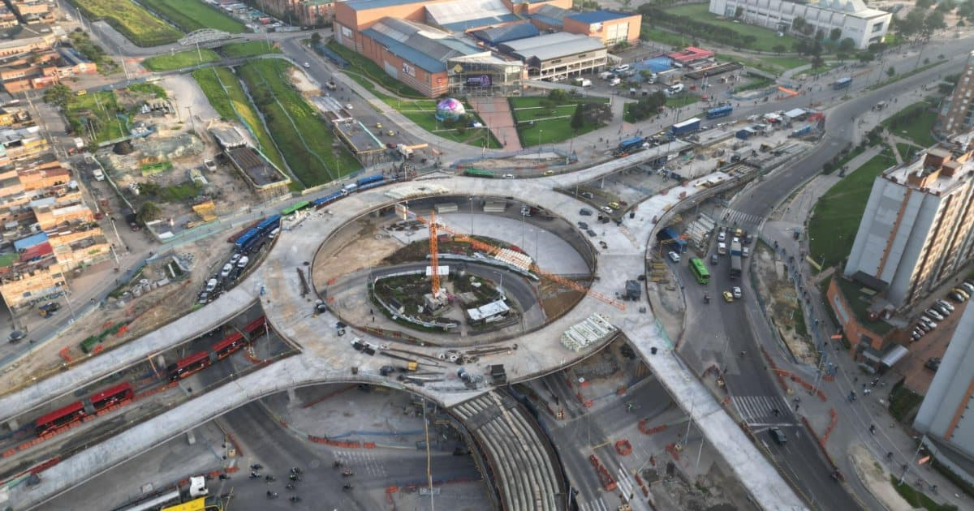
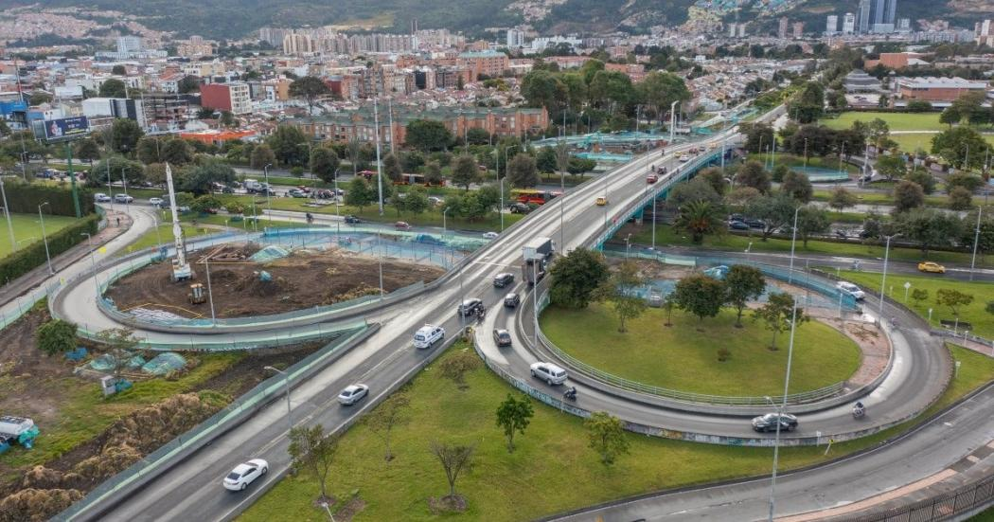
¿En qué va a invertir la ciudad?
Infraestructura: Principales Obras
Se entregarán al servicio de la ciudadanía 17 proyectos de infraestructura entre los que se destacan:
Cable San Cristóbal
Av. Ciudad de Cali troncal TMSA grupos 1,3 y 4 *
Troncal Av. 68 grupos 3 y 4 **
Av. Laureano Gómez
Puente vehicular calle 153
Av. Francisco Miranda
*Grupo 1: Desde la Av. Circunvalar Del Sur hasta Av. Bosa; Grupo 3: Desde Av. Villavicencio hasta Av. Manuel Cepeda Vargas; Grupo 4: Intersección de la Av. Manuel Cepeda Vargas
**Grupo 3 Av. 68: Av. 68 entre Av. Américas y la Calle 13 (Av. Centenario); Grupo 4 Av. 68: Av. 68 entre la Av. Centenario (Calle 13) y Av. Esperanza (Calle 24)

Slide 48

Incrementos de tarifa al usuario vs SMMLV
*Cifras proyectadas.
Se estima un incremento en la tarifa inferior al observado en los principales indicadores de costos como el precio de los combustibles y el salario mínimo para 2026:
GNV: +10%, con riesgo de incrementos superiores al 50% si se materializan importaciones de gas
ACPM: +14% oct 24/25
SMMLV: 11% proyectado
Este incremento permite:
Actualizar los salarios de más de 24.600 conductores y otras 10.000 personas con empleos formales.
Mantener el esquema actual de apoyos dirigidos a población vulnerable, que para 2026 llegará a más de 820.000 beneficiarios.
Mantener tiempos de transbordo ampliado a 125 minutos.
Dar continuidad a TransMiPass para usuarios frecuentes.
Contar con nuevos buses cero emisiones e intervenir estaciones y portales para mejorar la experiencia de viaje

Slide 49
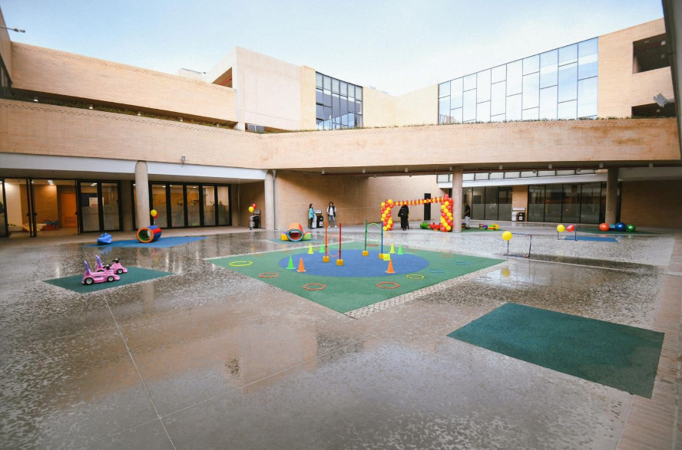
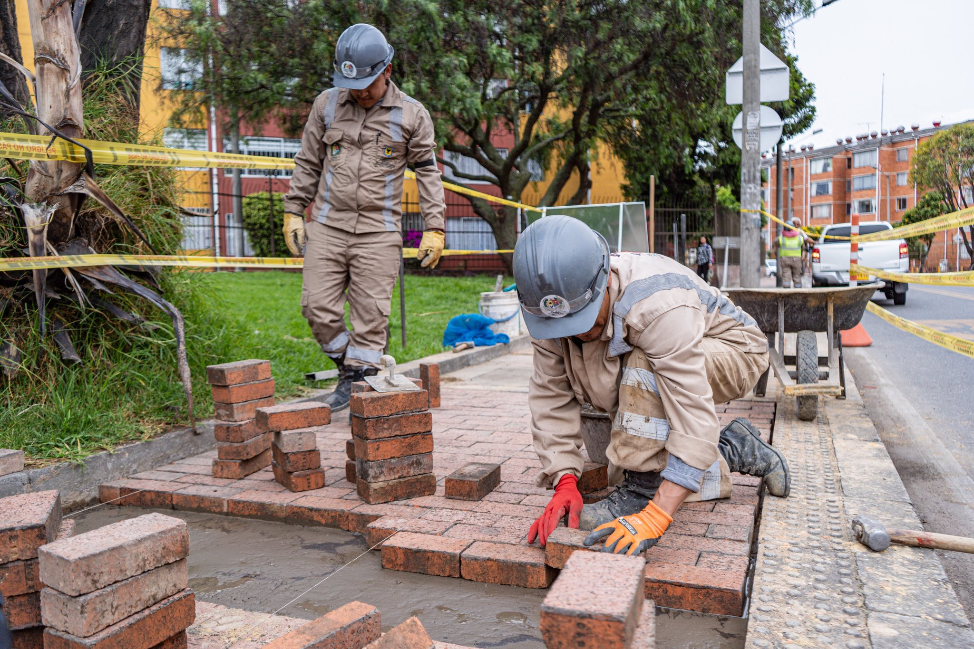
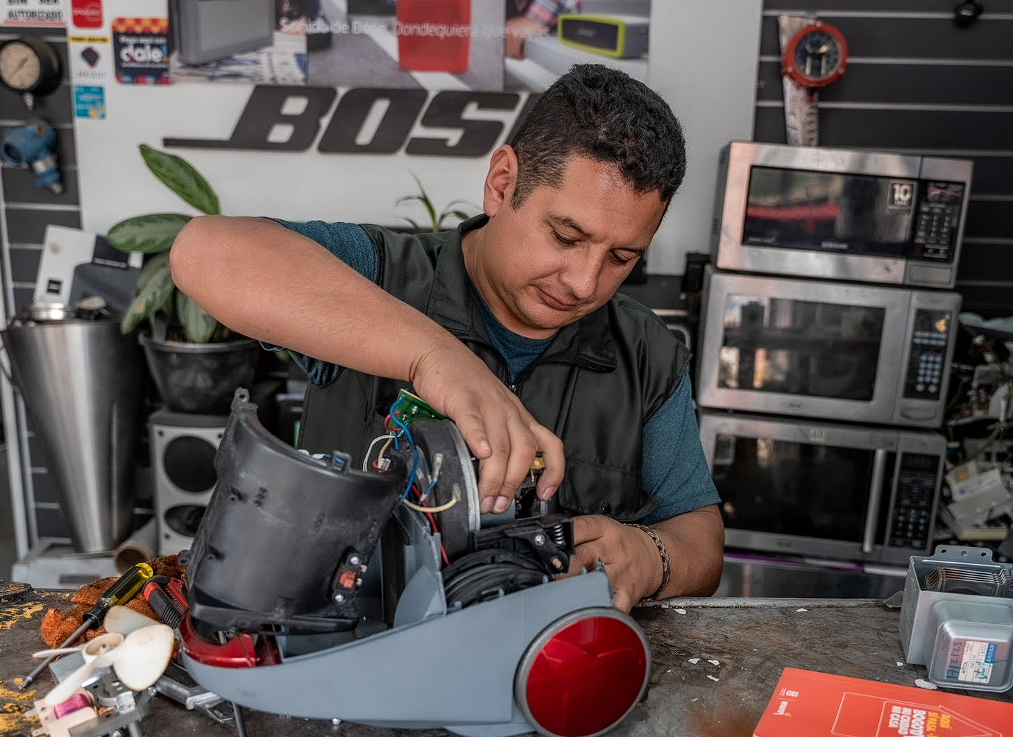
¿En qué va a invertir la ciudad?
Infraestructura Social
12.596 subsidios de vivienda, 2.600 subsidios para mejoramiento
14.000 m2 de espacio público adecuados para el mejoramiento integral del hábitat en el ámbito de actuación de los PIMI Hábitat.
12.600 m2 de espacio público adecuado con Mejoramiento Integral de Barrios en localidades Suba, Chapinero y San Cristóbal.
84.624 m2 de espacio público del Proyecto Integral de revitalización del Cable Aéreo Potosí
4 colegios restituidos y dotados y 2 colegios nuevos y dotados
310 mejoramientos a la infraestructura educativa
Se proyecta realizar adecuaciones en 20 sedes en las 4 SubRedes de salud.
En dotación biomédica se dotará, con mas de 500 equipos, la capa de urgencias y la segunda fase de la capa ambulatoria.
4 nuevas infraestructuras hospitalarias, Bravo Páez, Tintal Mental Pediátrico, Pablo VI de Bosa y Trinidad Galán.

Slide 50
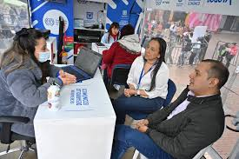
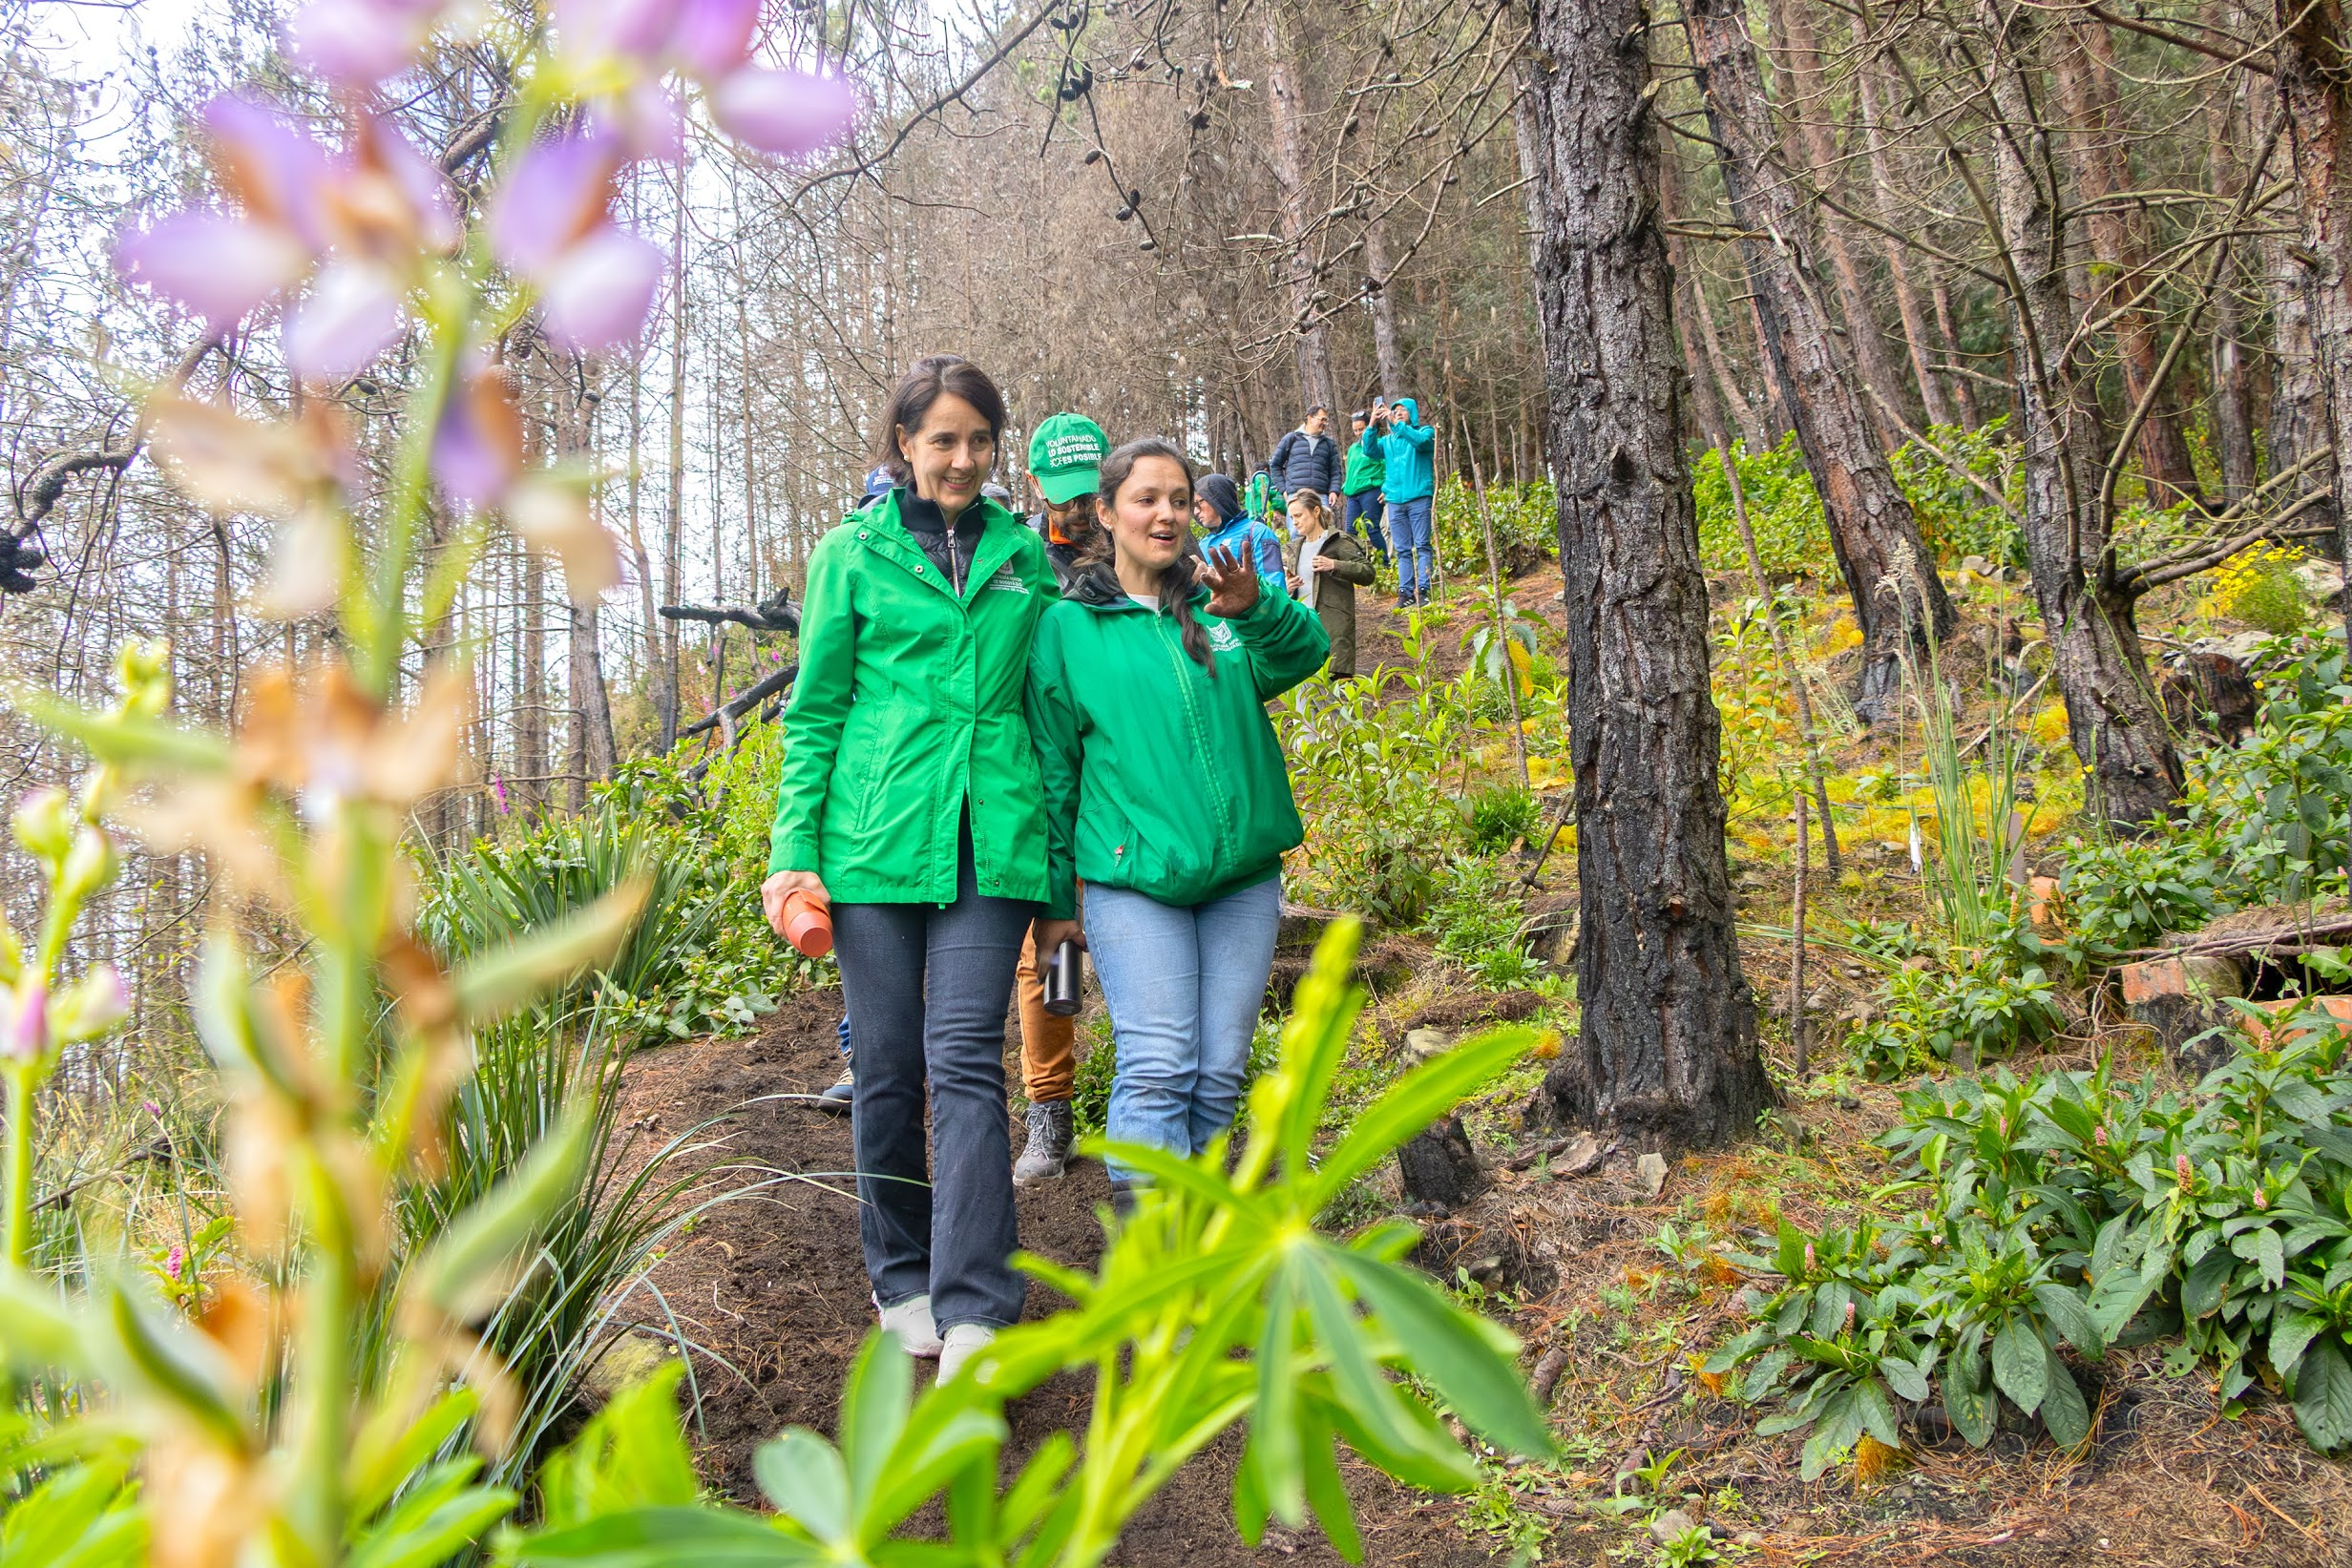
¿En qué va a invertir la ciudad?
Desarrollo Económico y Acción Climática
Fortalecer 10.627 negocios mediante procesos de formación y asistencia técnica especializada; apoyar financieramente a 6.901 empresas, y generar 2.100 conexiones con otros mercados.
Lograr 36.303 colocaciones en el mercado laboral y 18.059 certificaciones en formación para el trabajo y/o competencias en habilidades laborales
830 ha en proceso de conservación en 10 microcuencas estratégicas que surten a los sistemas de abastecimiento de agua de Bogotá
742 ha en proceso de restauración en Cerros Orientales y Áreas protegidas distritales
Declaración de la segunda Zona Urbana por un Mejor Aire en el suroccidente (2,7 km²)
Consolidación de 2 nuevos bosques urbanos (Tunal y Timiza), siembra de 6.500 árboles urbanos y asistencia técnica a 8.000 huertas.
Intervenciones para reducir el riesgo de desastres en 5 unidades de planeamiento local priorizadas y reasentamiento de 30 familias ubicadas en zonas de alto riesgo no mitigables.

Slide 51
GRACIAS

